Slide 1


提交流程
與系統操作
論 文

Slide 2
論文提交流程

Slide 3
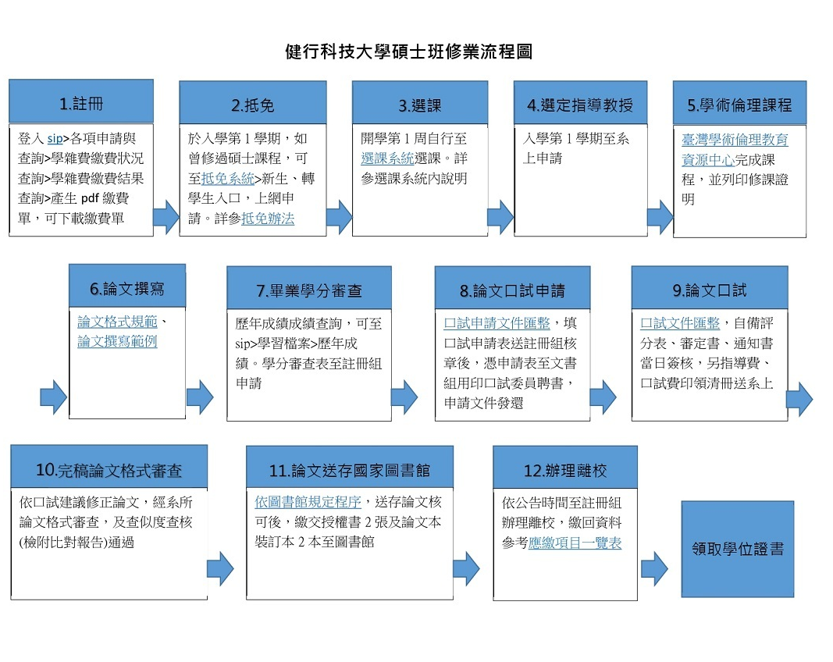
論文提交流程
健行首頁→行政單位→教務處
→學生專區→碩士修業流程
系所
審核
圖書館
審核
論文撰寫格式
論文裝訂次序
論文提交資料

Slide 4
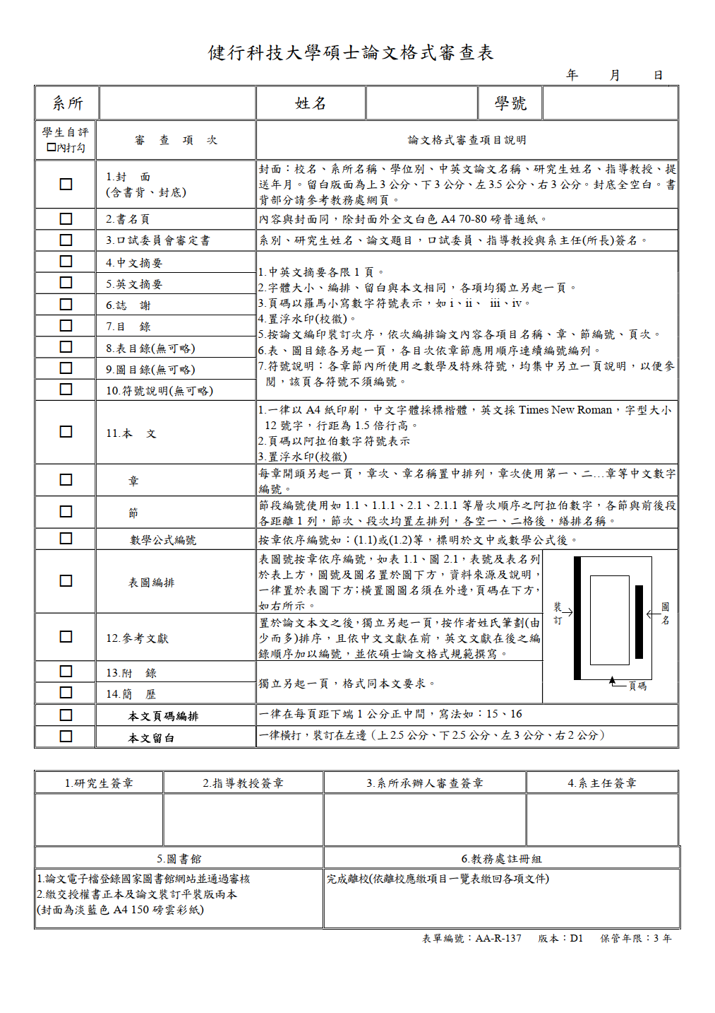
論文提交流程
紙本：加上 封面、封底、書背
系所審核時還不用裝訂！
紙本只要提供封面、書背的電子檔檢查內容即可。
電子：書名頁～簡歷
論文格式審查表：
論文裝訂次序
論文撰寫格式
系所
審核 蓋章

Slide 5
論文提交流程
論文提交資料
圖書館
蓋章
論文上傳（國圖系統, 線上）
  基本資料
  電子全文
  健行授權書、國圖授權書
  (列印. 藍筆筆親簽. 掃描. 合併在1個pdf檔)
離校手續（圖書館, 實體）
  離校單、論文格式審查表
  紙本論文２本
  (平裝, 封面: 淡藍色 A4 150磅 雲彩紙)
  健行授權書、國圖授權書
圖書館
審核
提交時：基本資料、電子全文、授權書，三者應
符合資訊正確、資訊完整、資訊一致！

Slide 6
論文提交流程
註冊、登入
論文提交系統
填寫基本資料、
上傳論文電子全文、
列印+上傳授權書
（3個工作天）
圖書館審核
退件 or 通過
付印及裝訂
紙本論文
國圖授權書、
紙本論文２本
繳交至圖書館
至教務處註冊組
完成離校手續
論文上傳
2
離校手續

Slide 7
論文格式要點

Slide 8

論文格式要點
論文格式規範
論文範例檔案
（記得刪除範例中的提示文字，如
頁首/紅字/○/XXX/參考文獻範例…等）
※ 請一律使用教務處最新版本！
相關檔案下載位置
2
健行首頁→行政單位→教務處→
學生專區→碩士修業流程→
6.論文撰寫 以及下方 論文相關文件、
離校應繳註冊組項目一覽表、註冊組其它表單
（https://aa.uch.edu.tw/p/404-1010-1303.php?Lang=zh-tw#gsc.tab=0）
紙本裝訂要求
A4平裝
封面/書背/封底：150磅 淡藍色 彩紋(雲)紙
內頁：70-80磅 普通紙
※ 黑白/彩色、單/雙面 無特別規定
內文字體、行距要求
中文字體：標楷體
英、數字體：Times New Roman
大小：12 ，行距：1.5倍行高，字距：標準字距。

Slide 9


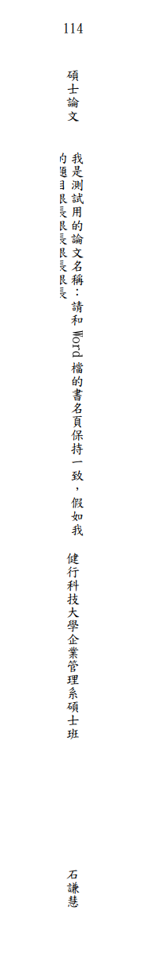
論文格式要點
是畢業「學年度」不是「年度」
例：114年6月 是 113學年第2學期
範例檔案
Ｏ
Ｘ
論文格式規範
論文範例檔案
（記得刪除範例中的提示文字，如
頁首/紅字/○/XXX/參考文獻範例…等）
※ 請一律使用教務處最新版本！
相關檔案下載位置
2
健行首頁→行政單位→教務處→
學生專區→碩士修業流程→
6.論文撰寫 以及下方 論文相關文件、
離校應繳註冊組項目一覽表、註冊組其它表單
（https://aa.uch.edu.tw/p/404-1010-1303.php?Lang=zh-tw#gsc.tab=0）
常見錯誤：
Ｘ 學年度寫錯
Ｘ 內容換行後被切割
紙本裝訂要求
A4平裝
封面/書背/封底：150磅 淡藍色 彩紋(雲)紙
內頁：70-80磅 普通紙
※ 黑白/彩色、單/雙面 無特別規定
內文字體、行距要求
中文字體：標楷體
英、數字體：Times New Roman
大小：12 ，行距：1.5倍行高，字距：標準字距。

Slide 10
論文格式要點
書名頁
確保資訊正確：
系所名稱
中、英文題目
研究生、指導教授、共同指導教授姓名
論文出版年月：同論文通過年月
論文口試委員會審定書
確保資訊完整：
論文電子檔中記得插入審定書影像檔
口試委員包含指導教授，應至少有３位簽名
※ 指導教授總共會簽２次！
須填寫口試日期
中、英文摘要
確保資訊一致：
系所名稱
中、英文題目
研究生、指導教授、共同指導教授姓名
※ 英文姓名請務必向指導教授本人確認無誤，
並使用正確格式！
（請參考護照正確格式英文姓名：姓前、名後，大寫
例：王小明 → WANG, XIAO-MING）
2
確保資訊一致：
系所名稱
中文題目
研究生姓名

Slide 11
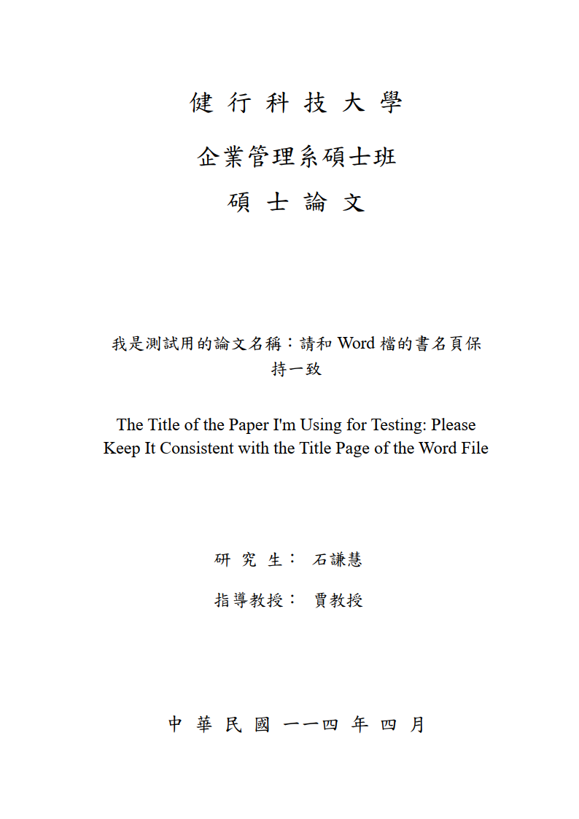
論文格式要點
書名頁
確保資訊正確：
系所名稱
中、英文題目
研究生、指導教授、共同指導教授姓名
論文出版年月：同論文通過年月
論文口試委員會審定書
確保資訊完整：
論文電子檔中記得插入審定書影像檔
口試委員包含指導教授，應至少有３位簽名
※ 指導教授總共會簽２次！
須填寫口試日期
中、英文摘要
確保資訊一致：
系所名稱
中、英文題目
研究生、指導教授、共同指導教授姓名
※ 英文姓名請務必向指導教授本人確認無誤，
並使用正確格式！
（請參考護照正確格式英文姓名：姓前、名後，大寫
例：王小明 → WANG, XIAO-MING）
2
確保資訊一致：
系所名稱
中文題目
研究生姓名

Slide 12
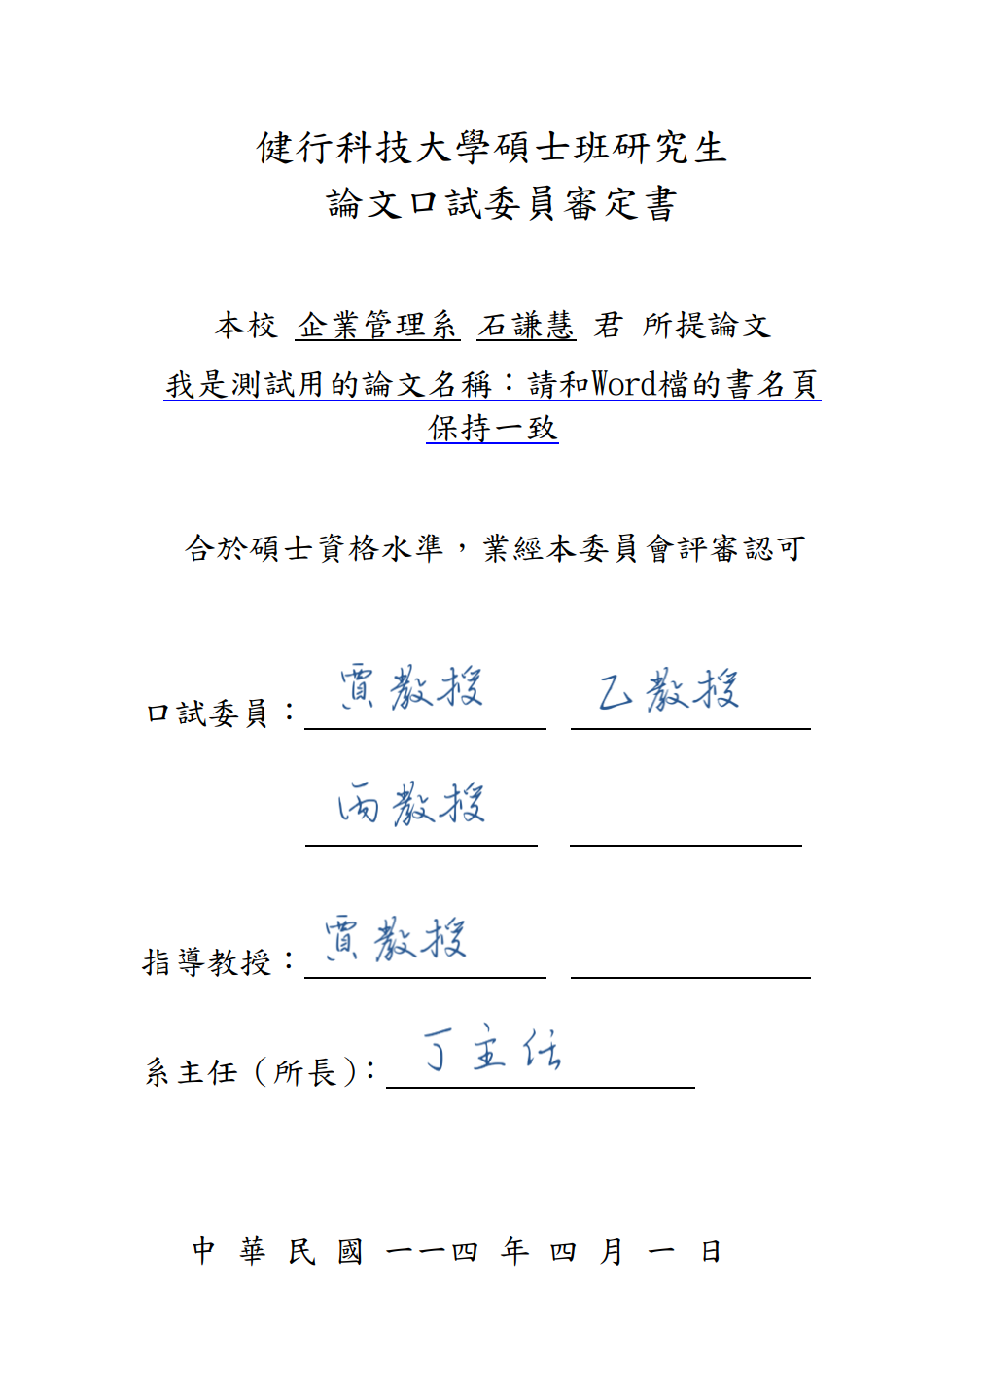
論文格式要點
書名頁
確保資訊正確：
系所名稱
中、英文題目
研究生、指導教授、共同指導教授姓名
論文出版年月：同論文通過年月
論文口試委員會審定書
確保資訊完整：
論文電子檔中記得插入審定書影像檔
口試委員包含指導教授，應至少有３位簽名
※ 指導教授總共會簽２次！
須填寫口試日期
中、英文摘要
確保資訊一致：
系所名稱
中、英文題目
研究生、指導教授、共同指導教授姓名
※ 英文姓名請務必向指導教授本人確認無誤，
並使用正確格式！
（請參考護照正確格式英文姓名：姓前、名後，大寫
例：王小明 → WANG, XIAO-MING）
2
確保資訊一致：
系所名稱
中文題目
研究生姓名

Slide 13
論文格式要點
書名頁
確保資訊正確：
系所名稱
中、英文題目
研究生、指導教授、共同指導教授姓名
論文出版年月：同論文通過年月
論文口試委員會審定書
確保資訊完整：
論文電子檔中記得插入審定書影像檔
口試委員包含指導教授，應至少有３位簽名
※ 指導教授總共會簽２次！
須填寫口試日期
中、英文摘要
確保資訊一致：
系所名稱
中、英文題目
研究生、指導教授、共同指導教授姓名
※ 英文姓名請務必向指導教授本人確認無誤，
並使用正確格式！
（請參考護照正確格式英文姓名：姓前、名後，大寫
例：王小明 → WANG, XIAO-MING）
2
確保資訊一致：
系所名稱
中文題目
研究生姓名

Slide 14
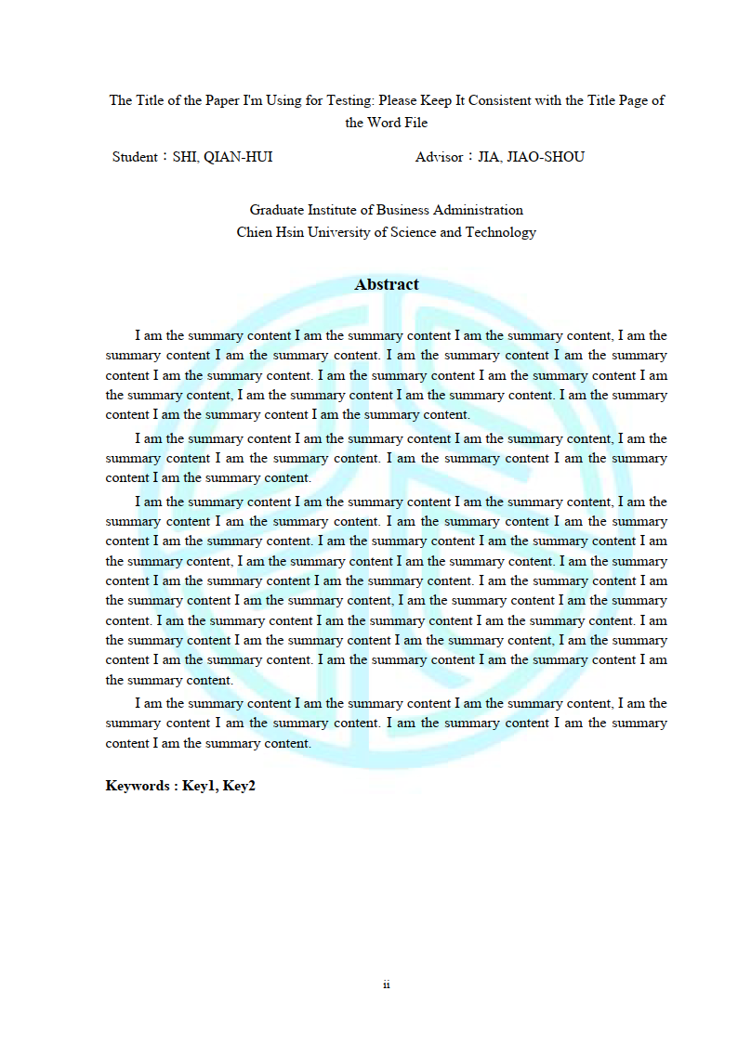
論文格式要點
書名頁
確保資訊正確：
系所名稱
中、英文題目
研究生、指導教授、共同指導教授姓名
論文出版年月：同論文通過年月
論文口試委員會審定書
確保資訊完整：
論文電子檔中記得插入審定書影像檔
口試委員包含指導教授，應至少有３位簽名
※ 指導教授總共會簽２次！
須填寫口試日期
中、英文摘要
確保資訊一致：
系所名稱
中、英文題目
研究生、指導教授、共同指導教授姓名
※ 英文姓名請務必向指導教授本人確認無誤，
並使用正確格式！
（請參考護照正確格式英文姓名：姓前、名後，大寫
例：王小明 → WANG, XIAO-MING）
2
確保資訊一致：
系所名稱
中文題目
研究生姓名

Slide 15
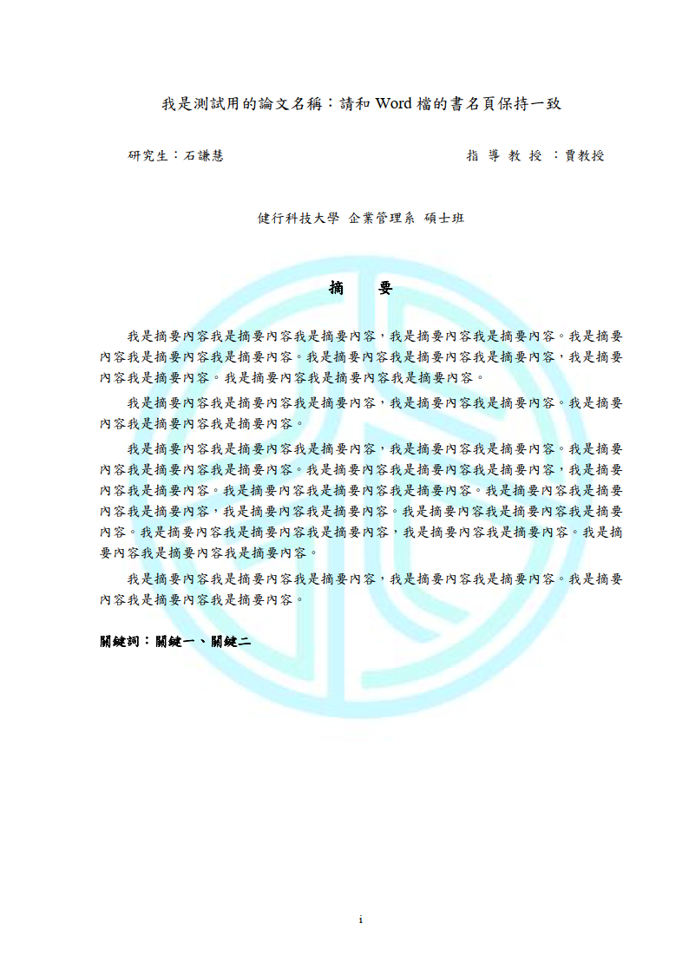
論文格式要點
論文題目要一致！
書名頁
中文摘要
論文口試委員會審定書
英文摘要

Slide 16
論文格式要點
研究生、指導教姓名，系所要一致！
書名頁
中文摘要
論文口試委員會審定書
英文摘要

Slide 17
論文格式要點
裝訂次序、目錄、頁碼、浮水印
確保資訊正確、一致：目錄和實際頁碼一致
 | 項目 | 浮水印 | 頁碼 | 備註 | 電子 | 紙本
1 | 封面(含書背) | 無 | 無 | 限一頁 | 無 | √
2 | 書名頁 | 無 | 無 | 限一頁 | √ | √
3 | 論文口試委員審定書 | 無 | 無 | 限一頁 | √ | √
4 | 中文摘要 | √ | i | 限一頁 | √ | √
5 | 英文摘要 | √ | ii | 限一頁 | √ | √
6 | 誌謝 | √ | 羅馬數字(iii~) | 另起一頁開始 | √ | √
7 | 目錄 | √ | 羅馬數字(續編) | 另起一頁開始 | √ | √
8 | 表目錄 | √ | 羅馬數字(續編) | 另起一頁開始 | √ | √
9 | 圖目錄 | √ | 羅馬數字(續編) | 另起一頁開始 | √ | √
10 | 縮寫、符號說明 | √ | 羅馬數字(續編) | 另起一頁開始 | √ | √
11 | 論文本文 | √ | 阿拉伯數字(1~) | 另起一頁開始 | √ | √
12 | 參考文獻 | √ | 阿拉伯數字(續編) | 另起一頁開始 | √ | √
13 | 附錄 | √ | 阿拉伯數字(續編) | 另起一頁開始 | √ | √
14 | 簡歷 | √ | 阿拉伯數字(續編) | 另起一頁開始 | √ | √
15 | 封底 | 無 | 無 | 空白頁 | 無 | √
2

Slide 18
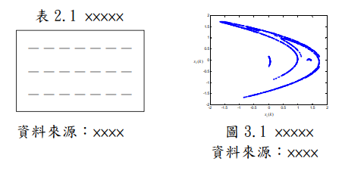
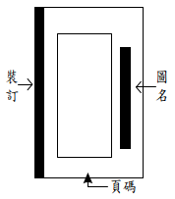


論文格式要點
圖表編排
編號、名稱位置：表上圖下，置中
資料來源及說明：一律表或圖下方，置中
橫式排版方向
參考文獻
先列中文文獻，後列英文文獻
中英文文獻編號應連貫成一體系
※ 可中/英文獻分別排序（可使用word排序工具a→z），再加上項目編號！
引用格式（須斜體的部份）請注意文獻類型差異
（書籍/期刊…等）
簡歷
勿填入敏感個資。（如身分證字號、手機、戶籍地址等）
2

Slide 19
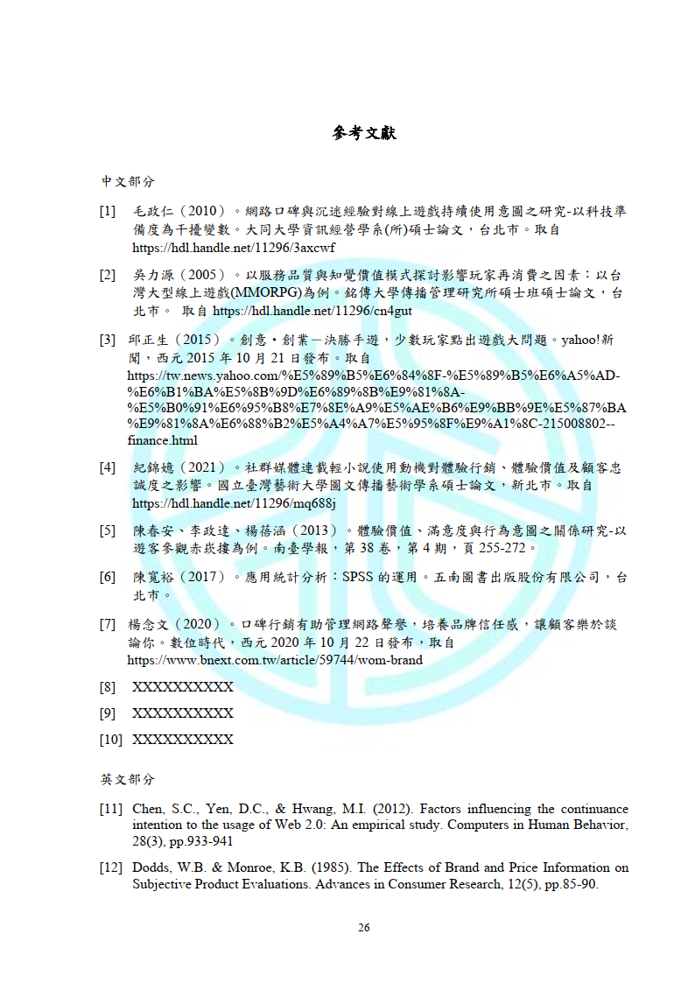
論文格式要點
圖表編排
編號、名稱位置：表上圖下，置中
資料來源及說明：一律表或圖下方，置中
橫式排版方向
參考文獻
先列中文文獻，後列英文文獻
中英文文獻編號應連貫成一體系
※ 可中/英文獻分別排序（可使用word排序工具a→z），再加上項目編號！
引用格式（須斜體的部份）請注意文獻類型差異
（書籍/期刊…等）
簡歷
勿填入敏感個資。（如身分證字號、手機、戶籍地址等）
2

Slide 20
論文系統操作

Slide 21
論文系統操作
申請
建檔帳號
論文建檔
與管理
送出審核
註冊、登入
論文提交系統
填寫基本資料、
上傳論文電子全文、
列印+上傳授權書
（3個工作天）
圖書館審核
退件 or 通過
付印及裝訂
紙本論文
國圖授權書、
紙本論文２本
繳交至圖書館
至教務處註冊組
完成離校手續
論文上傳
2
離校手續

Slide 22
論文提交流程
論文提交資料
圖書館
蓋章
論文上傳（國圖系統, 線上）
  基本資料
  電子全文
  健行授權書、國圖授權書
  (列印. 藍筆筆親簽. 掃描. 合併在1個pdf檔)
離校手續（圖書館, 實體）
  離校單、論文格式審查表
  紙本論文２本
  (平裝, 封面: 淡藍色 A4 150磅 雲彩紙)
  健行授權書、國圖授權書
圖書館
審核
提交時：基本資料、電子全文、授權書，三者應
符合格式正確、資訊完整、內容一致！

Slide 23
論文系統操作
申請
建檔帳號
論文建檔
與管理
送出審核
註冊、登入
論文提交系統
填寫基本資料、
上傳論文電子全文、
列印+上傳授權書
（3個工作天）
圖書館審核
退件 or 通過
付印及裝訂
紙本論文
國圖授權書、
紙本論文２本
繳交至圖書館
至教務處註冊組
完成離校手續
論文上傳
2
離校手續

Slide 24

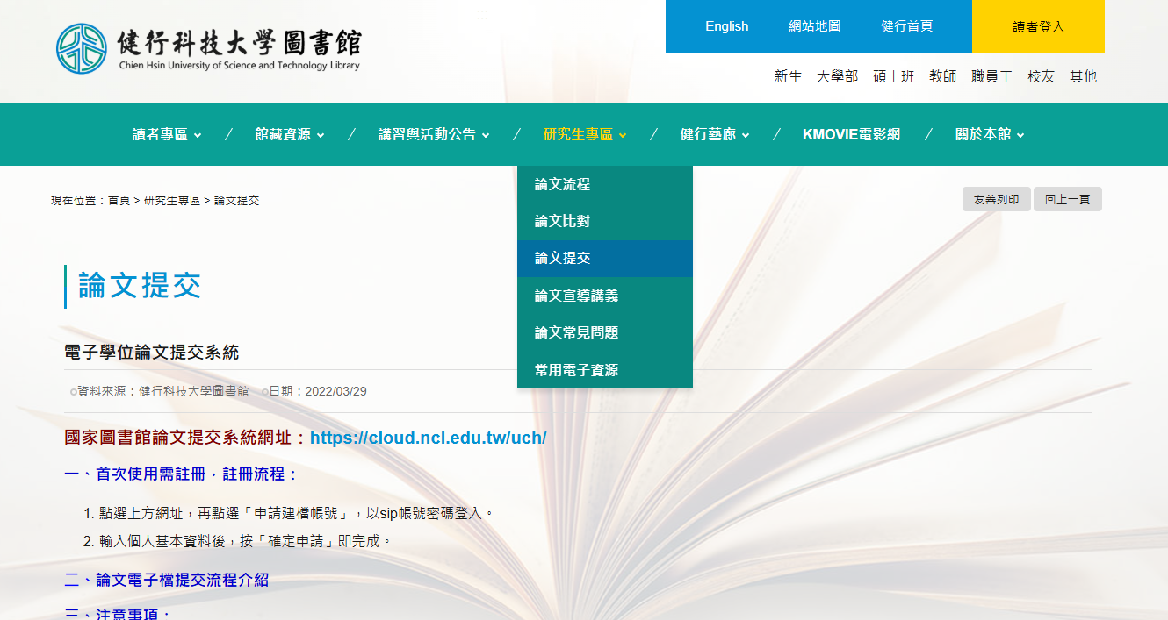
論文系統操作
健行圖書館→研究生專區→
論文提交→國圖提交系統網址(https://cloud.ncl.edu.tw/uch/index.php)

Slide 25
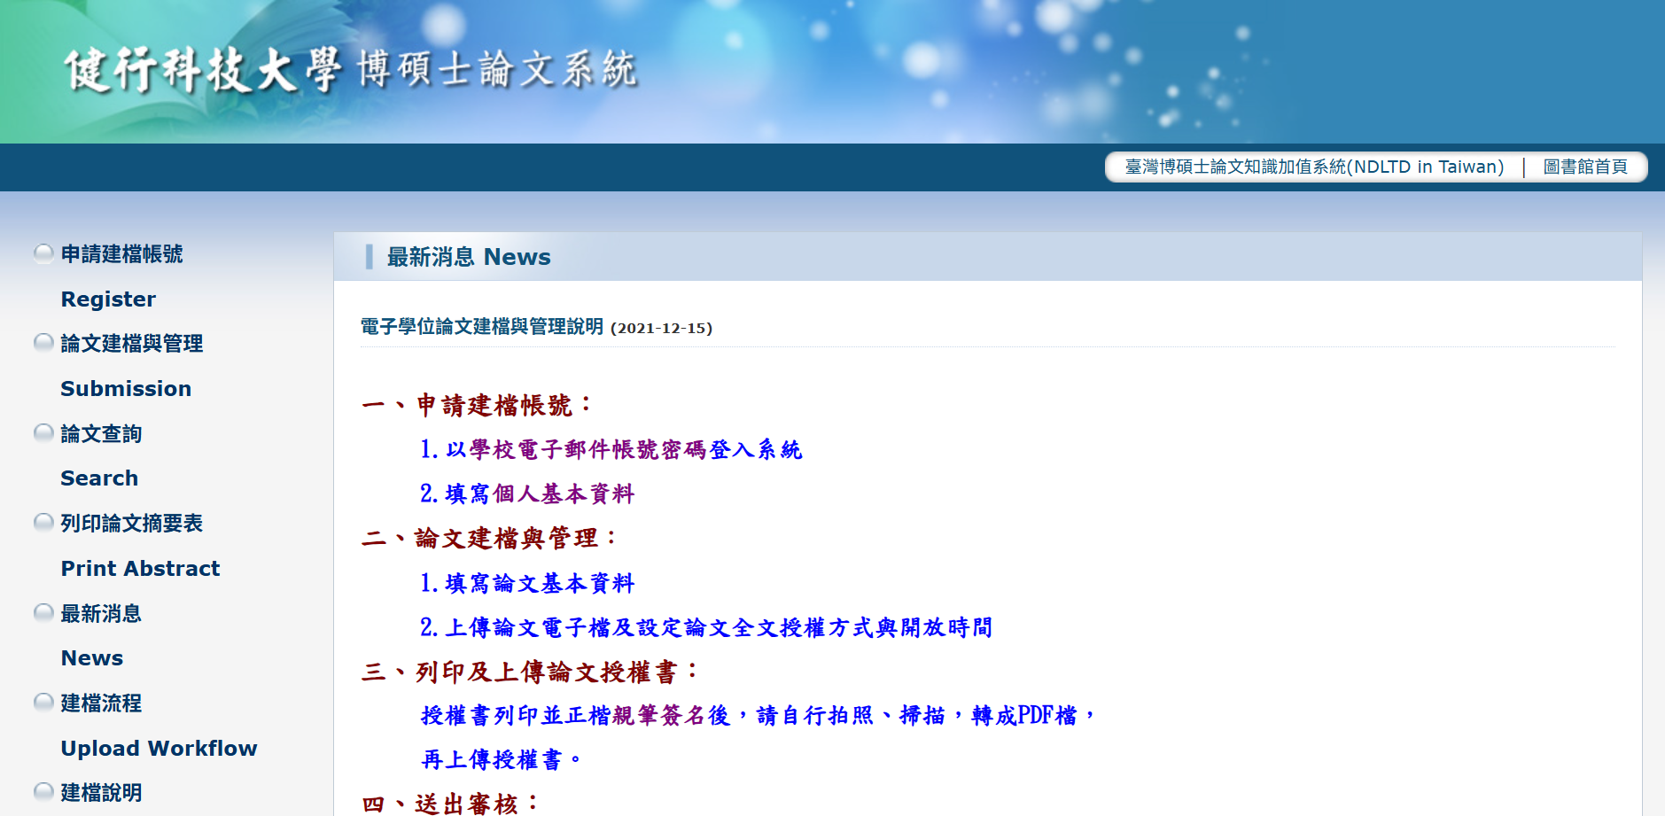
論文系統操作

Slide 26
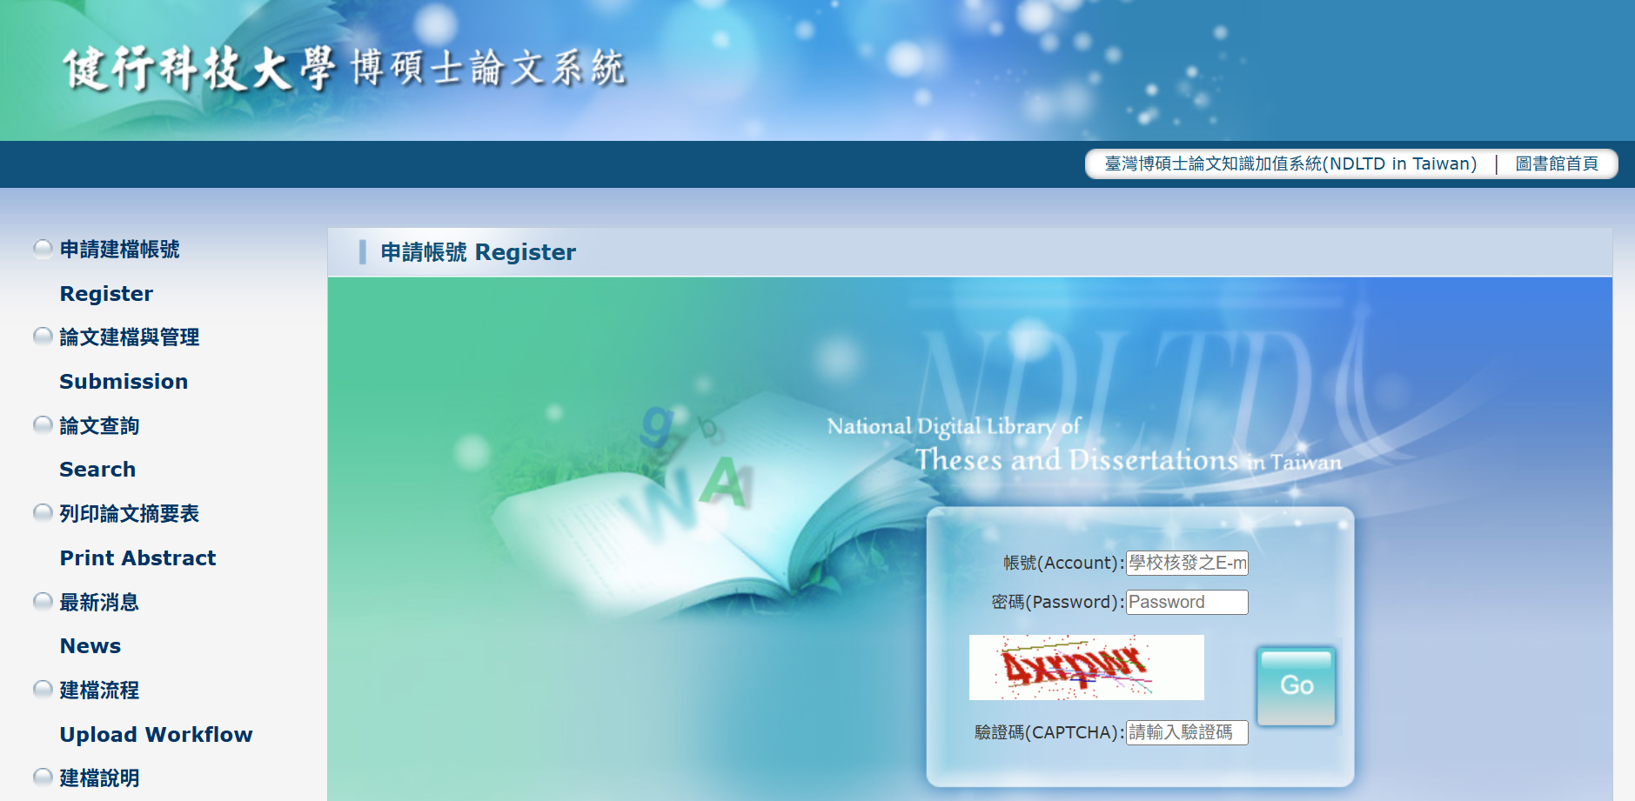
論文系統操作
首次使用請點選「申請建檔帳號」進行註冊
輸入學校email帳密註冊啟用

Slide 27

論文系統操作
已有帳密請點選「論文建檔與管理」進行登入

Slide 28
論文系統操作
申請
建檔帳號
論文建檔
與管理
送出審核
註冊、登入
論文提交系統
填寫基本資料、
上傳論文電子全文、
列印+上傳授權書
（3個工作天）
圖書館審核
退件 or 通過
付印及裝訂
紙本論文
國圖授權書、
紙本論文２本
繳交至圖書館
至教務處註冊組
完成離校手續
論文上傳
2
離校手續

Slide 29
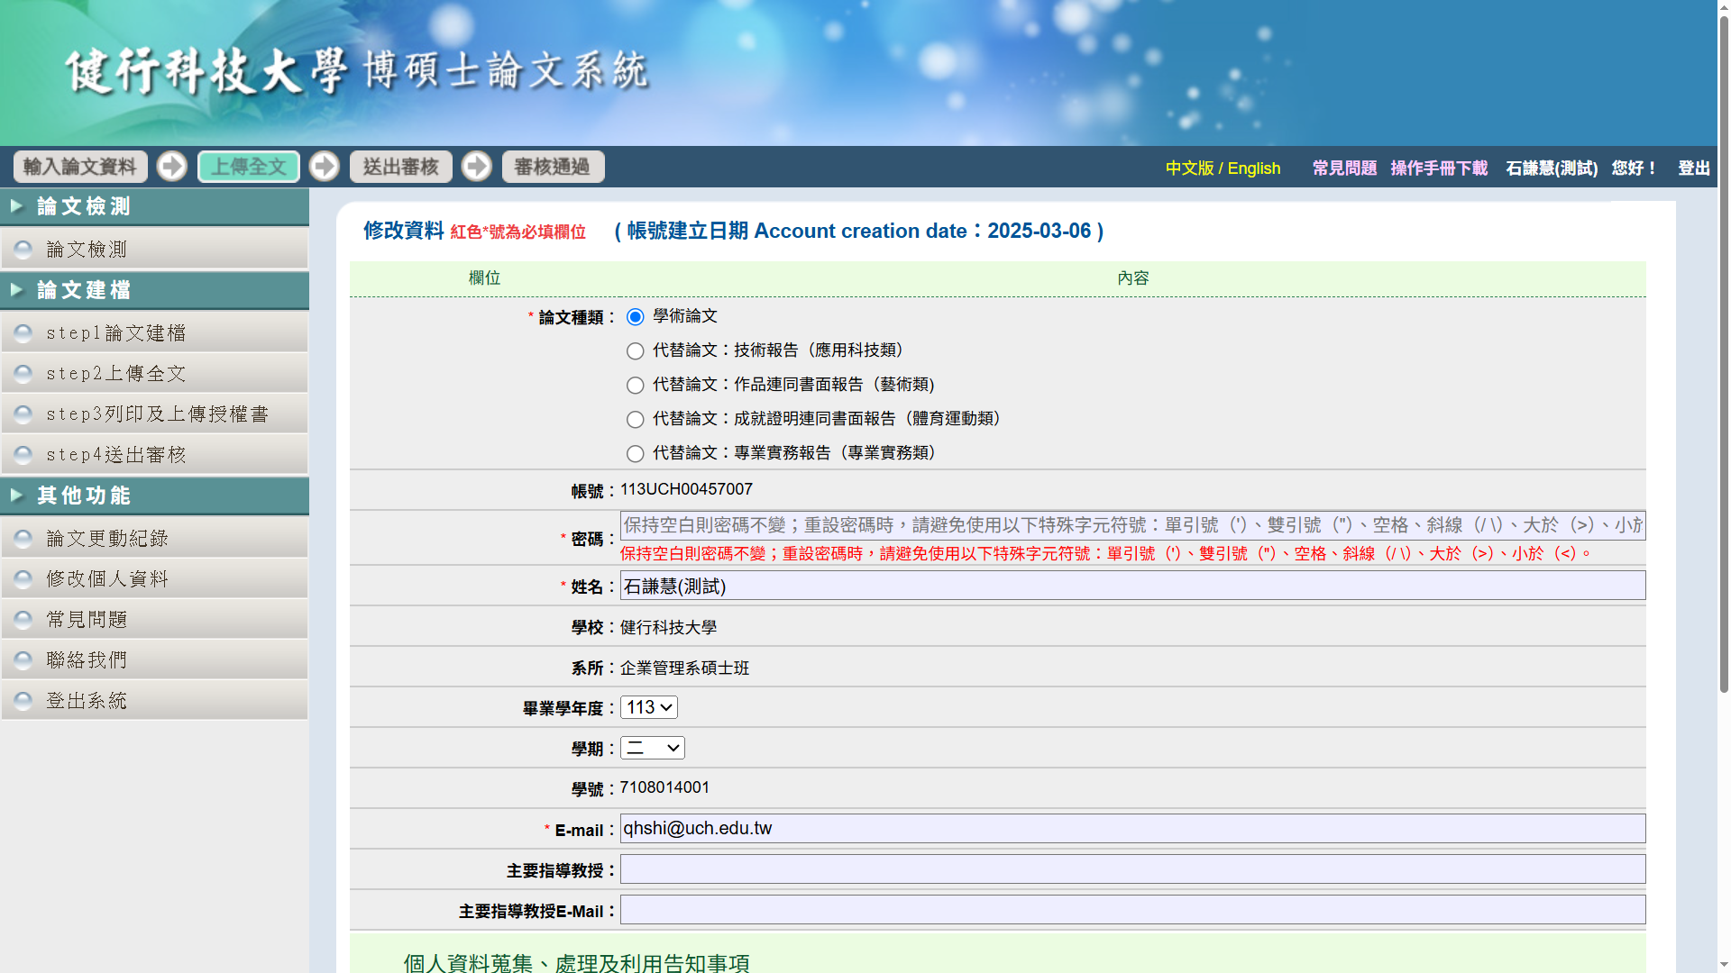
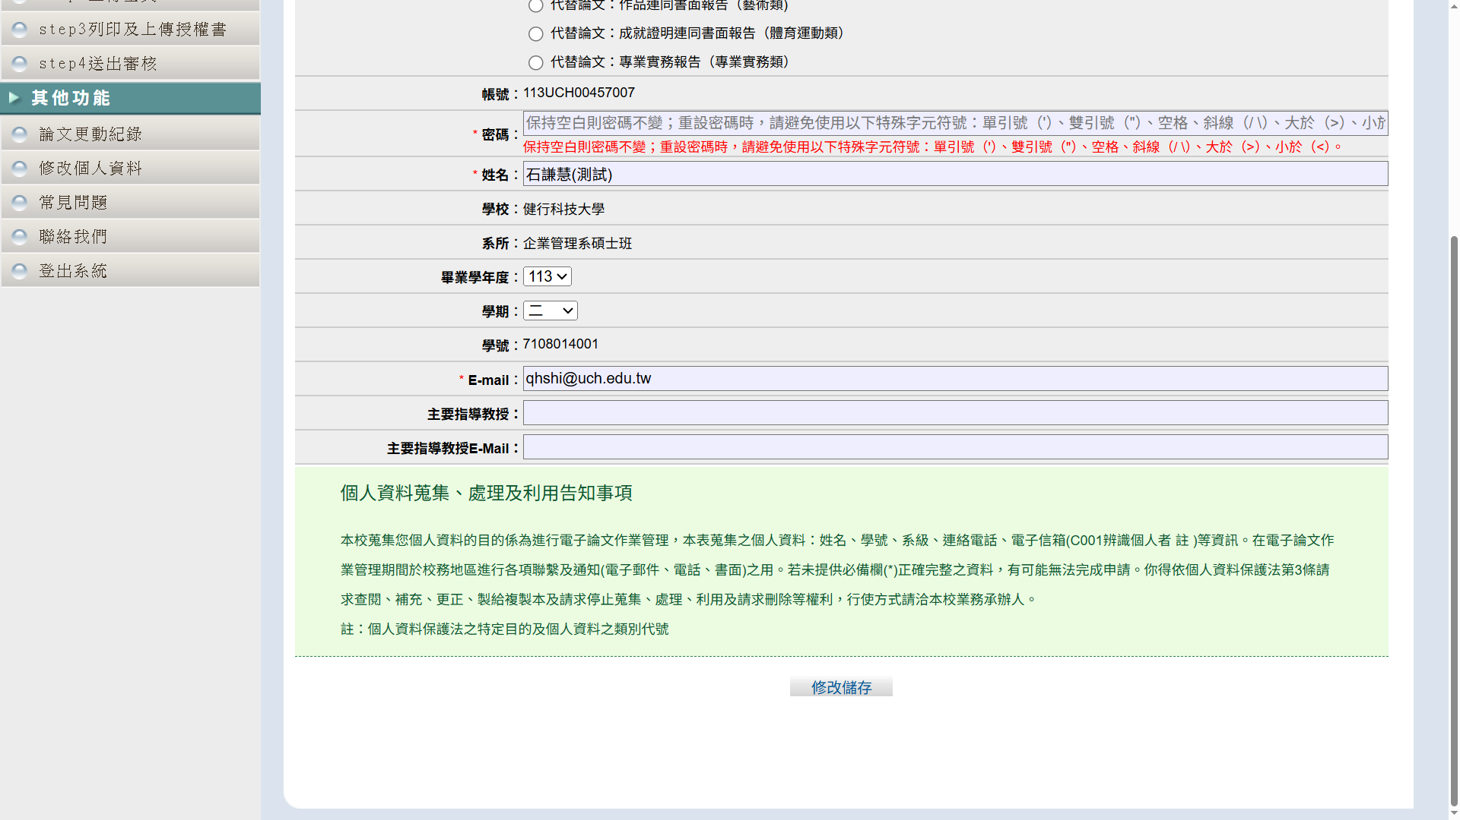
論文系統操作
輸入指導教授資料
點選下方「修改儲存」

Slide 30
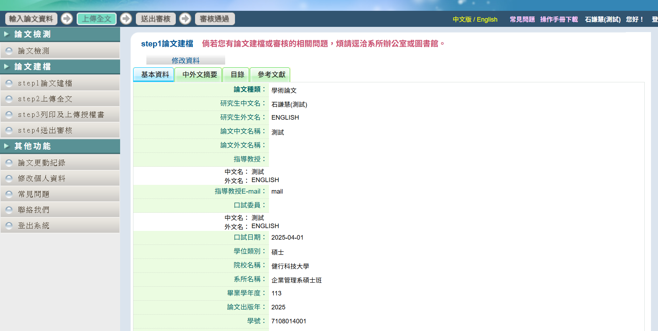
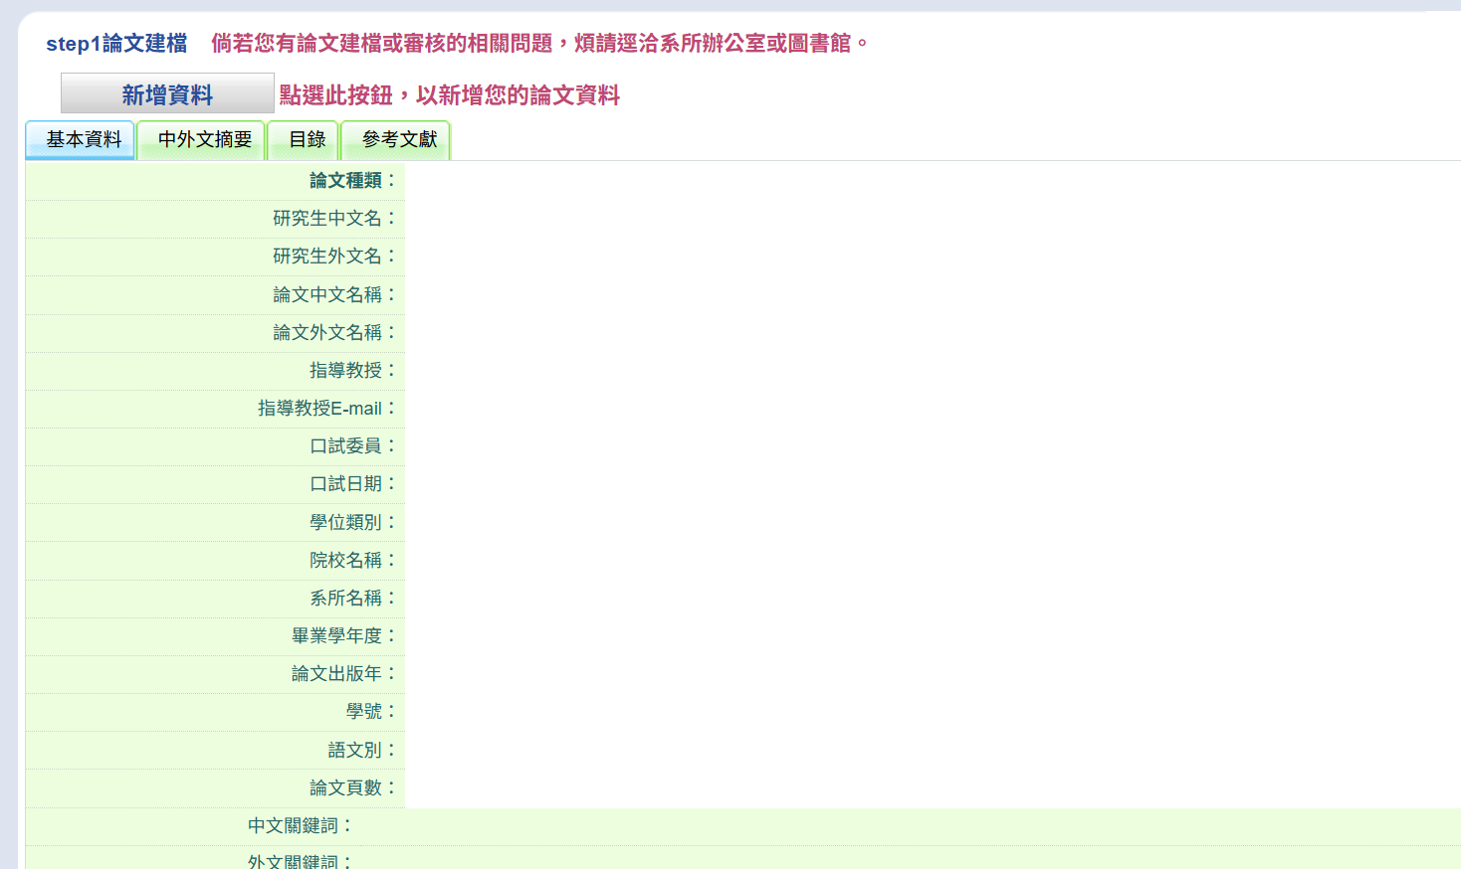
論文系統操作
點選「step1論文建檔」、「新增資料」

Slide 31
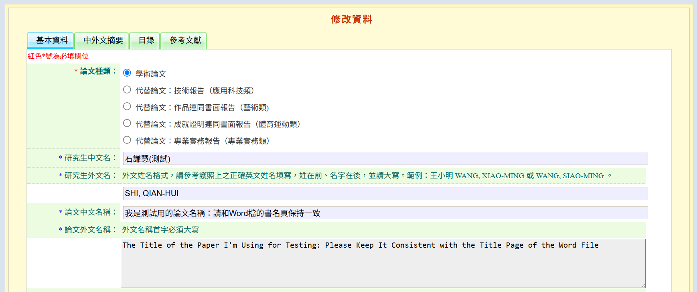
論文系統操作
4個分頁都要填！
請直接複製Word檔論文題目貼上
（不要複製pdf，會斷行）

Slide 32
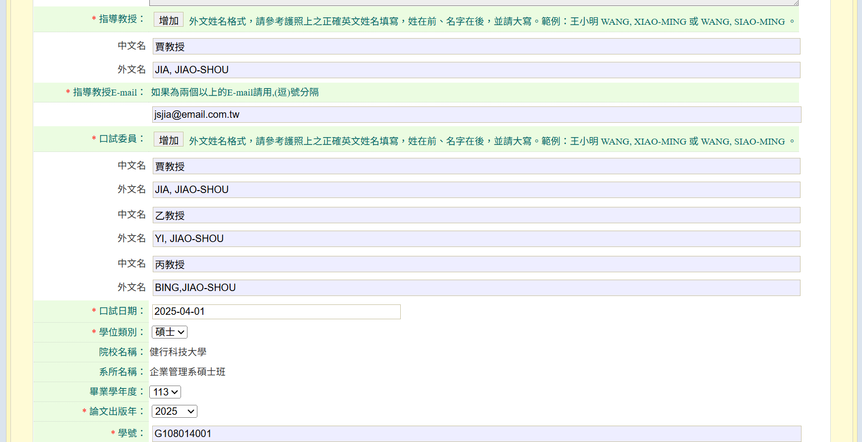
論文系統操作
若有共同指導教授可按「增加」
口試委員（包含指導教授在內）
至少應有３人，填寫時請按「增加」
是畢業「學年度」不是「年度」
例：114年6月 是 113學年第2學期
論文出版年請填口試通過年

Slide 33
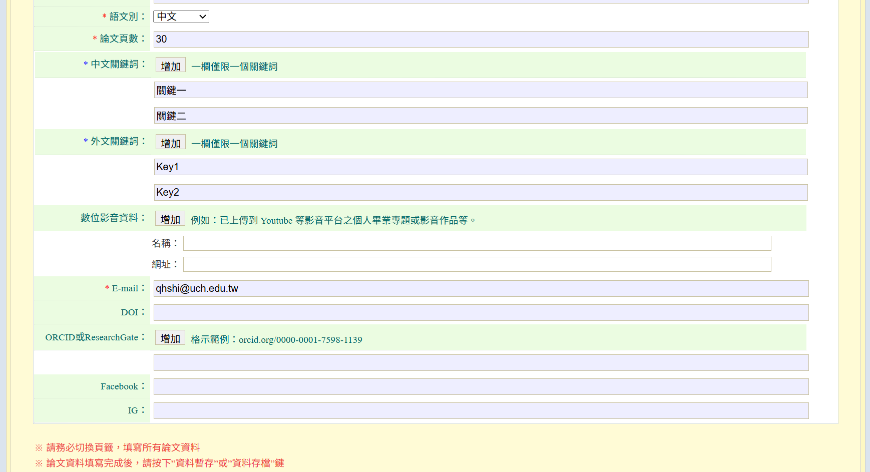
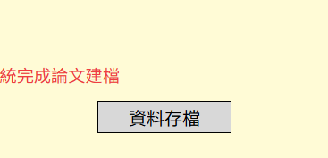
論文系統操作
請填論文本文最後一頁頁碼
（應為簡歷的頁碼，不是電子檔總頁數）
１詞１欄，超過１詞請按「增加」填寫
填寫完畢
點選下方「資料儲存」

Slide 34
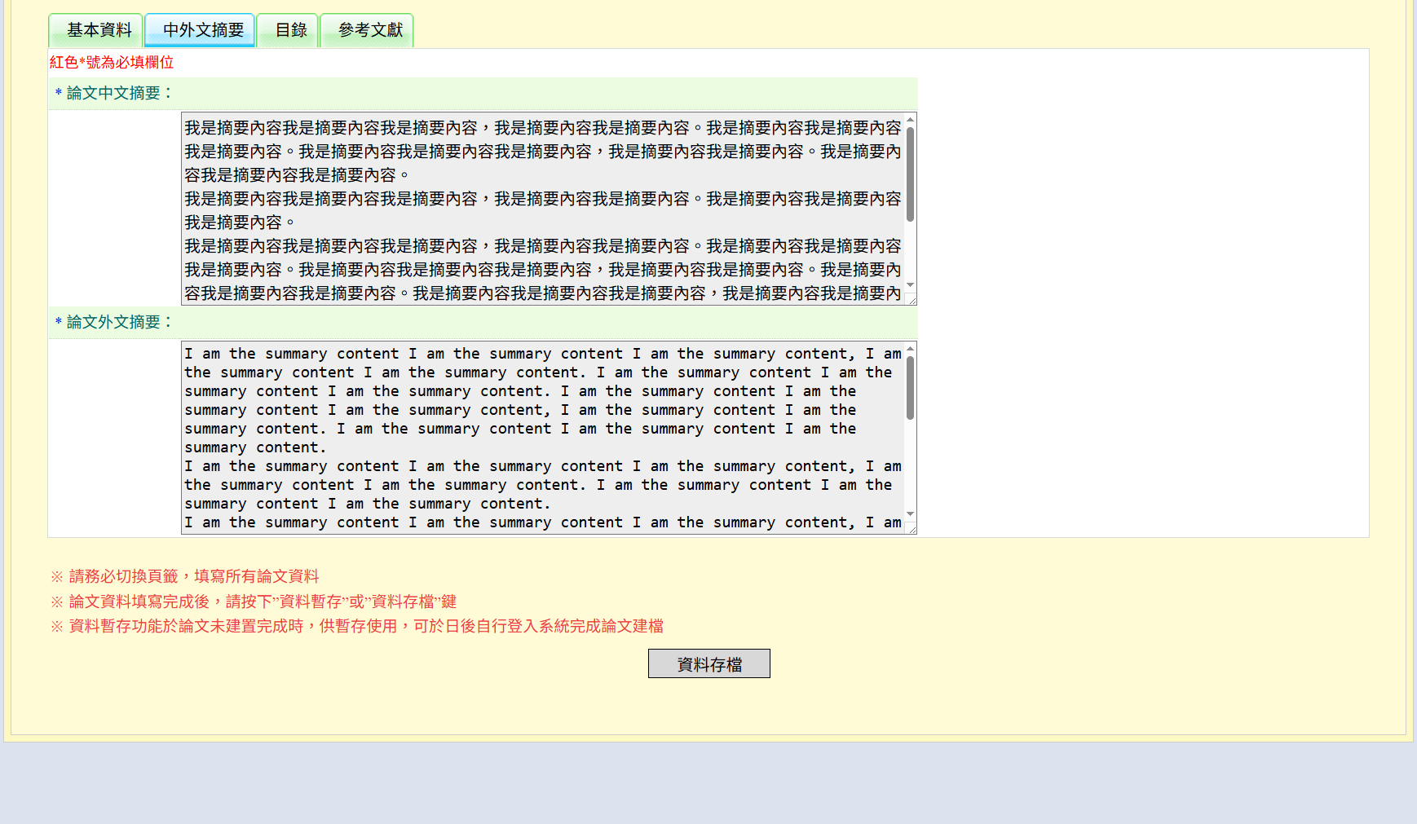
論文系統操作
請直接複製Word檔摘要內容貼上
（不要複製pdf，會斷行）
填寫完畢
點選下方「資料儲存」

Slide 35
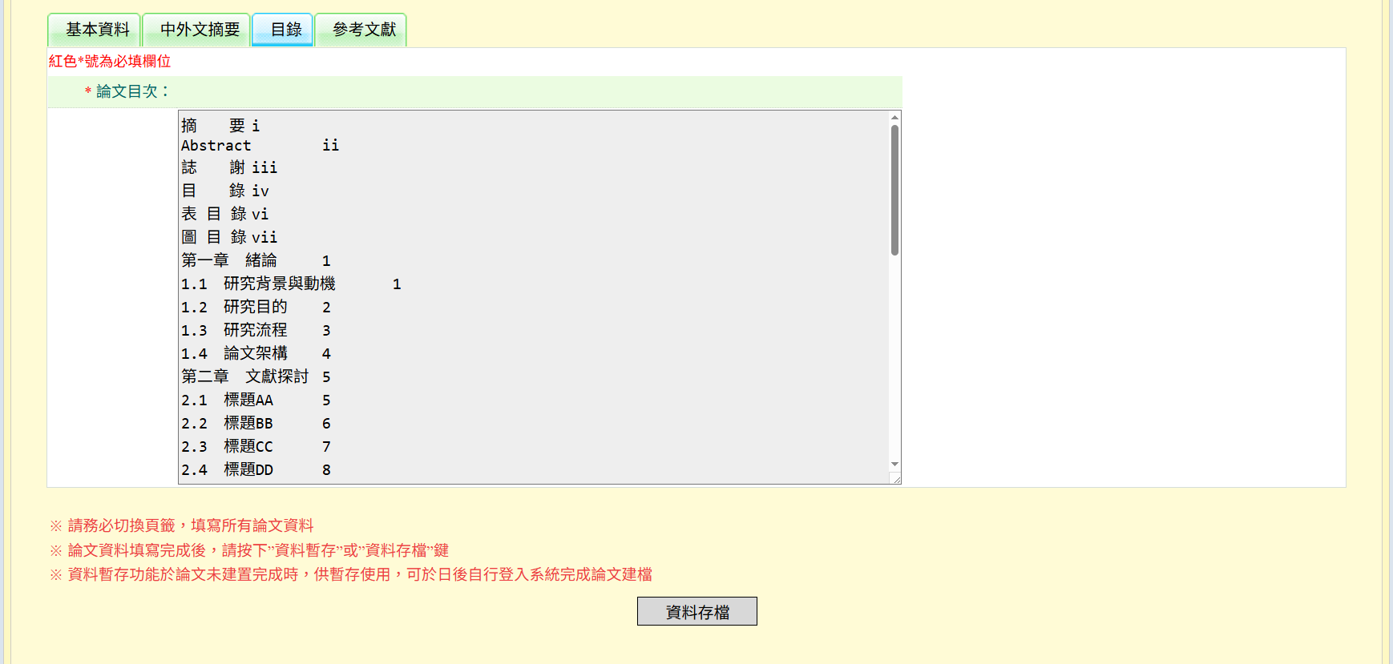
論文系統操作
請直接複製Word檔目錄內容貼上
（不用圖表目錄）
填寫完畢
點選下方「資料儲存」

Slide 36
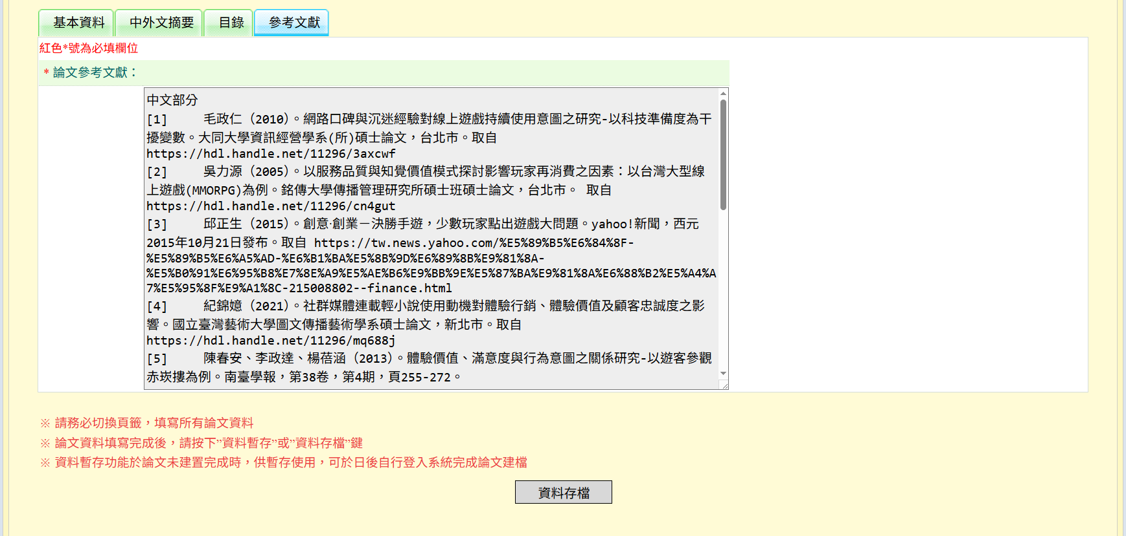
論文系統操作
請直接複製Word檔參考文獻內容貼上
（不要複製pdf，會斷行）
填寫完畢
點選下方「資料儲存」

Slide 37
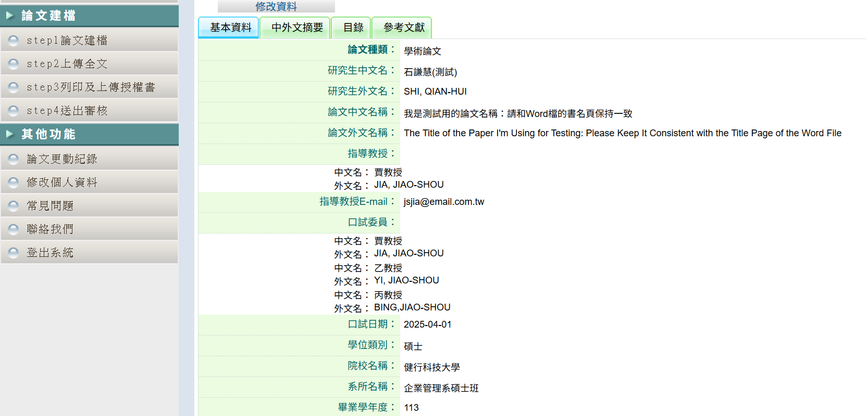
論文系統操作
確保資訊一致：
書名頁＝審定書＝中、英摘要
＝基本資料＝授權書

Slide 38
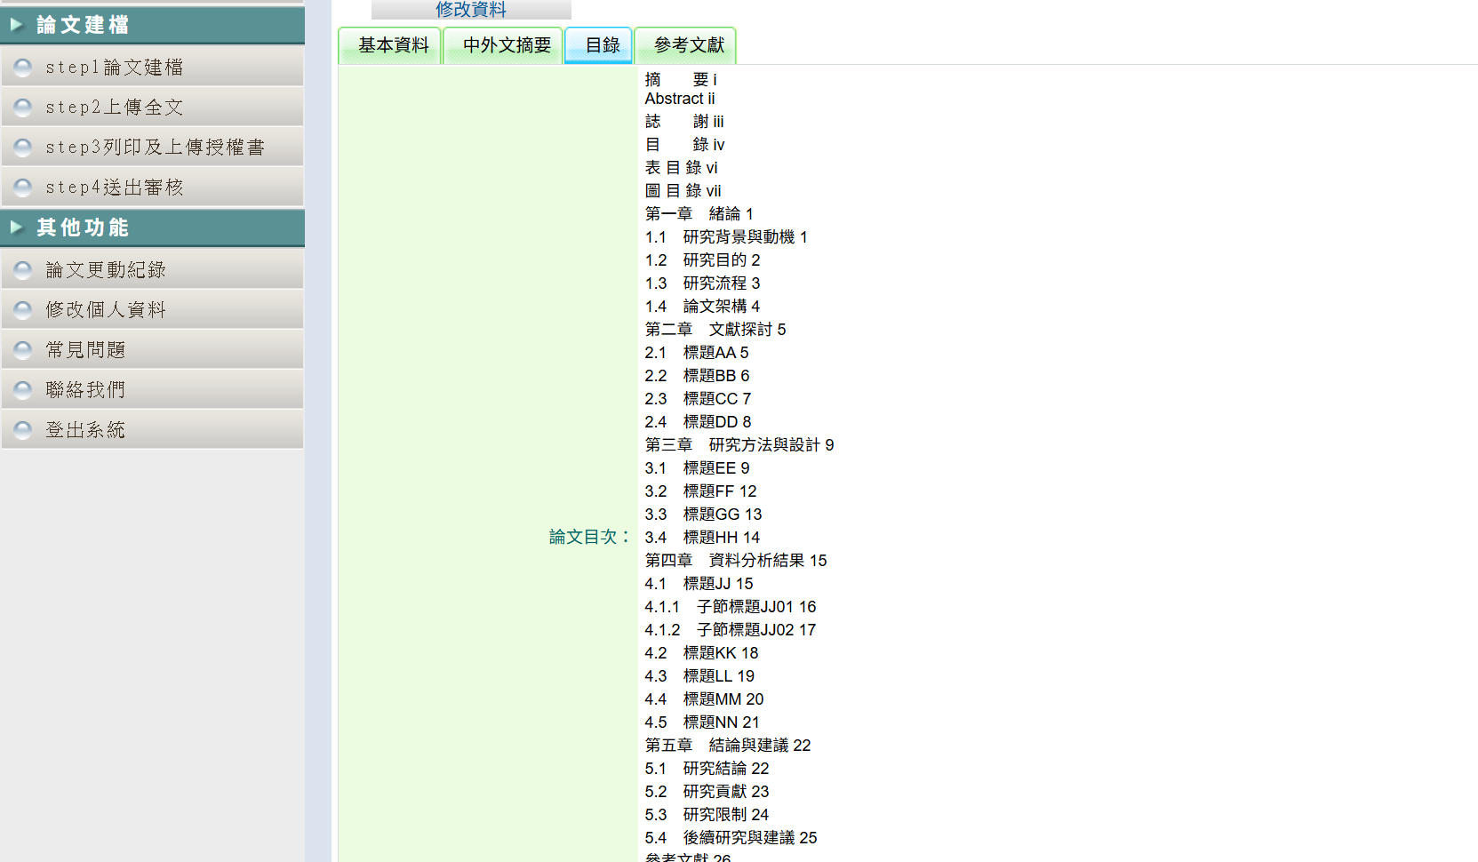
論文系統操作
確保資訊一致：
目錄和實際頁碼一致

Slide 39
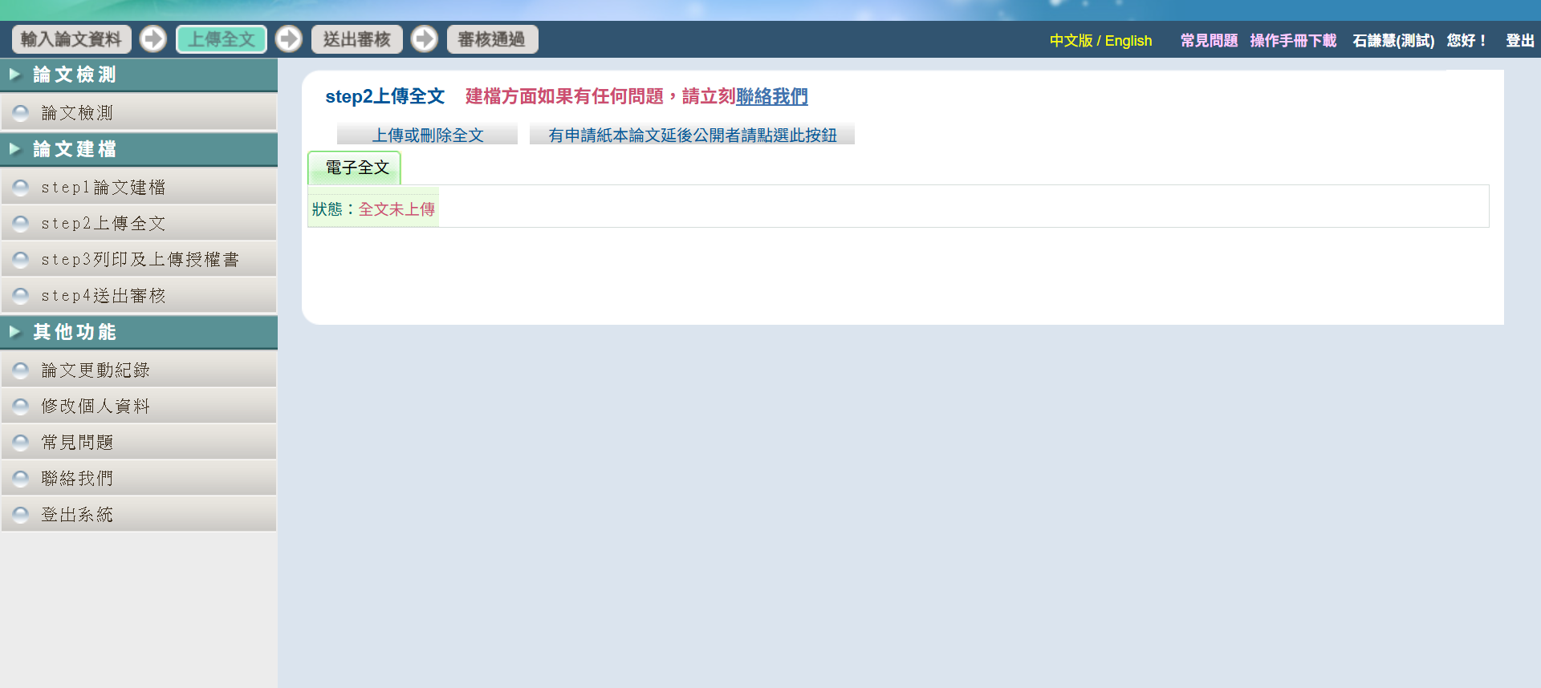
論文系統操作
點選「step2上傳全文」、「上傳或刪除全文」

Slide 40
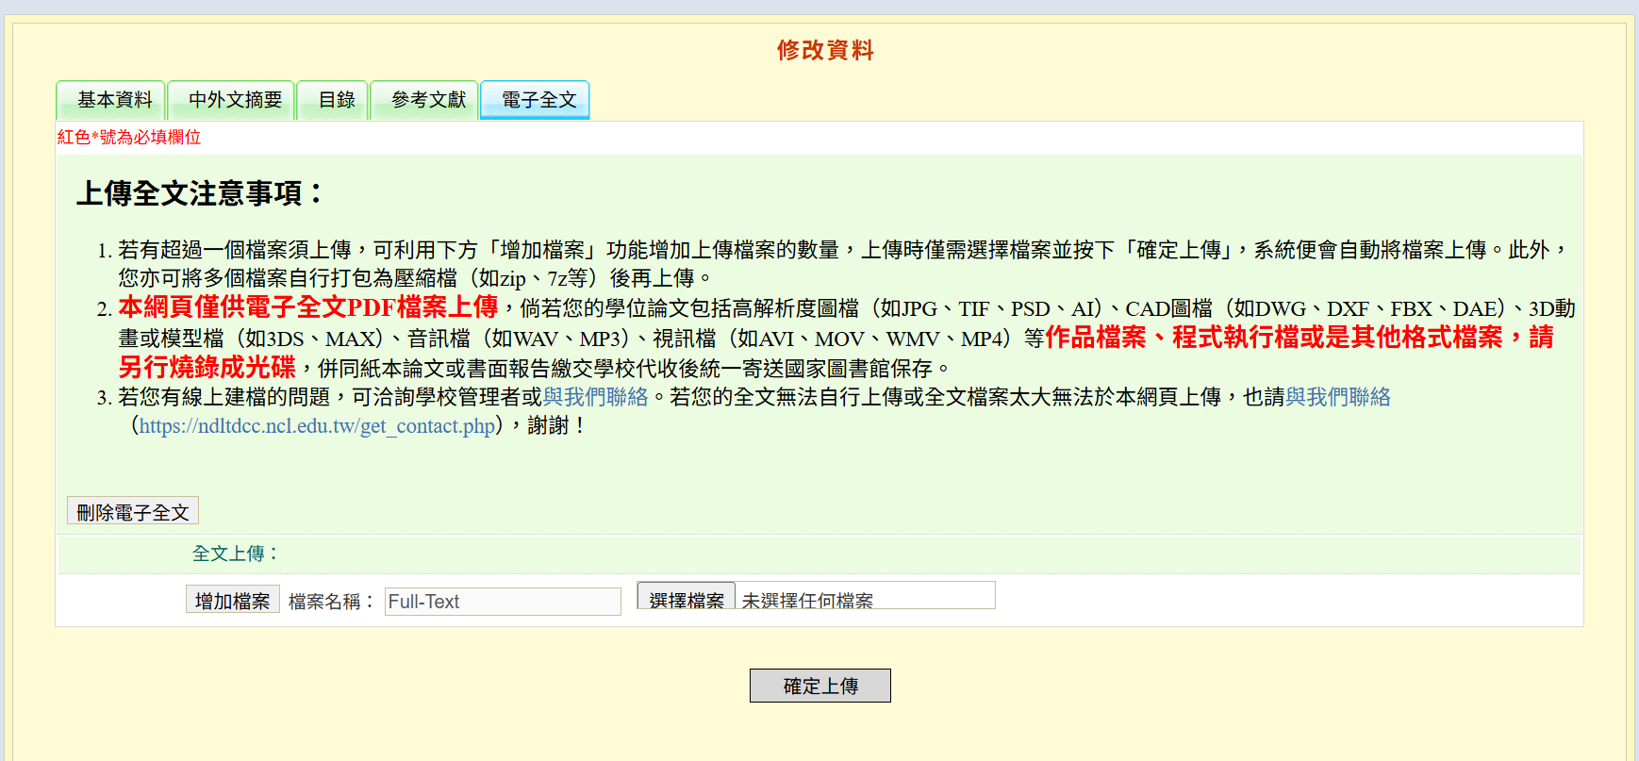
論文系統操作
請上傳「１個、完整的全文、pdf檔」
請勿上傳多個檔案、zip…等其他數量、格式
Pdf保全設定沒有相關規定不用管

Slide 41
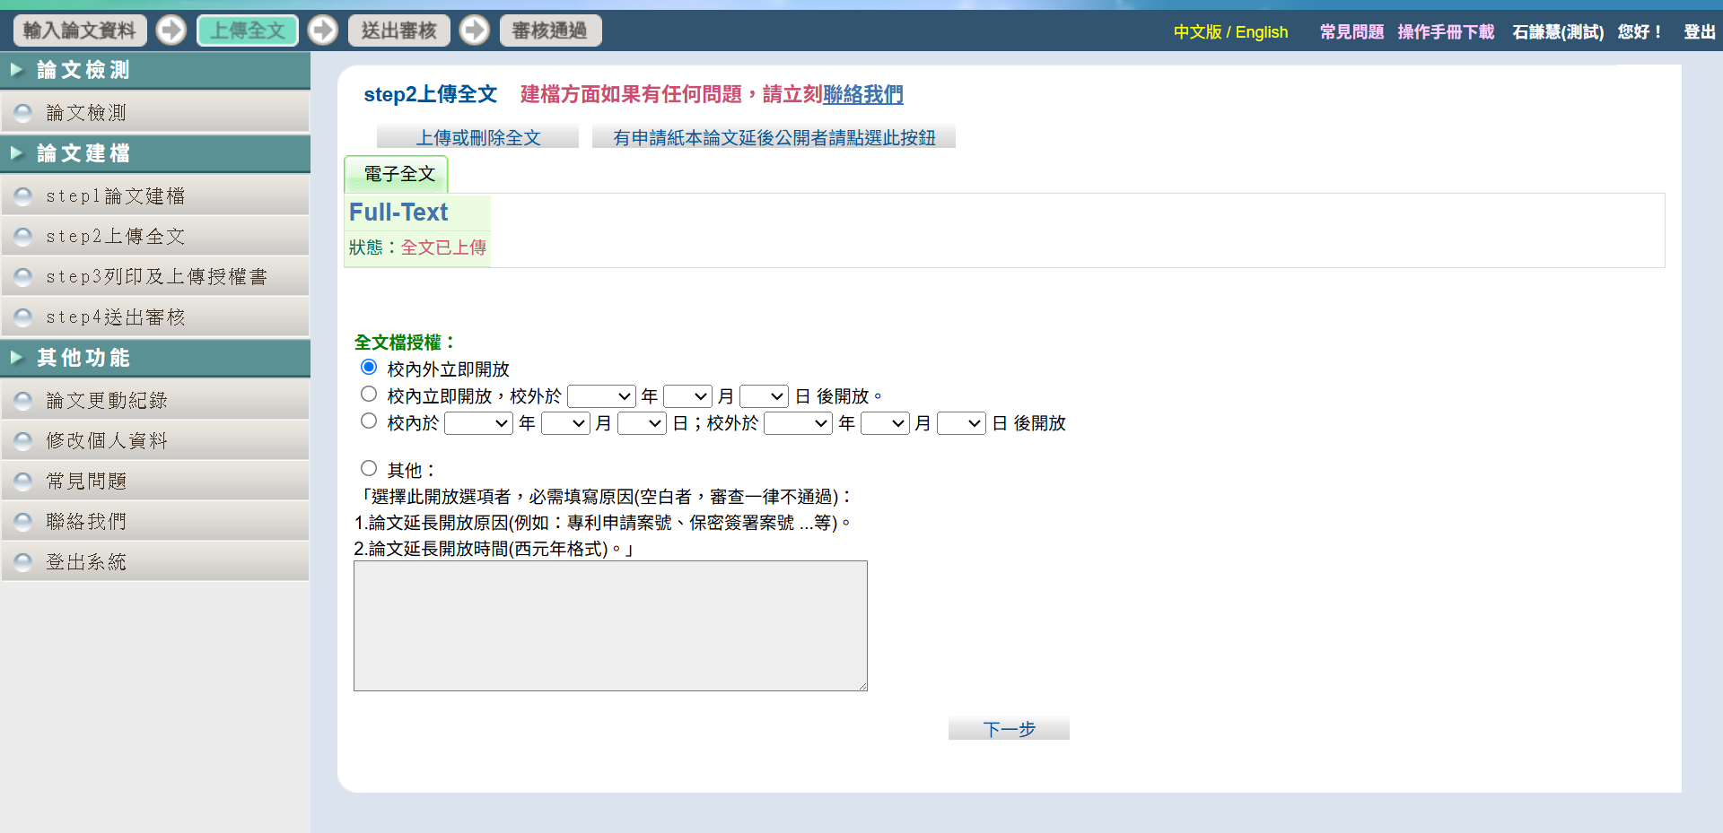
論文系統操作
填寫論文電子全文的開放授權類型
※ 選擇授權前，務必與指導教授溝通
論文紙本授權無特殊情形一律立即公開

Slide 42
論文授權相關法規
學位授予法（https://law.moj.gov.tw/LawClass/LawAll.aspx?pcode=H0030010）第16條之規定，學校圖書館為論文保存單位，且論文以公開為原則，不公開為例外；涉及機密、專利事項或依法不得提供，並經學校認定者得申請延後公開。
教育部97年7月23日台高通字第0970140061號函及102年7月3日教育部臺教高(二)字第1020096745號函，學位論文應提供各界閱覽利用，俾促進學術傳播，若延後公開至多為5年，且應避免永不公開之情況。

Slide 43
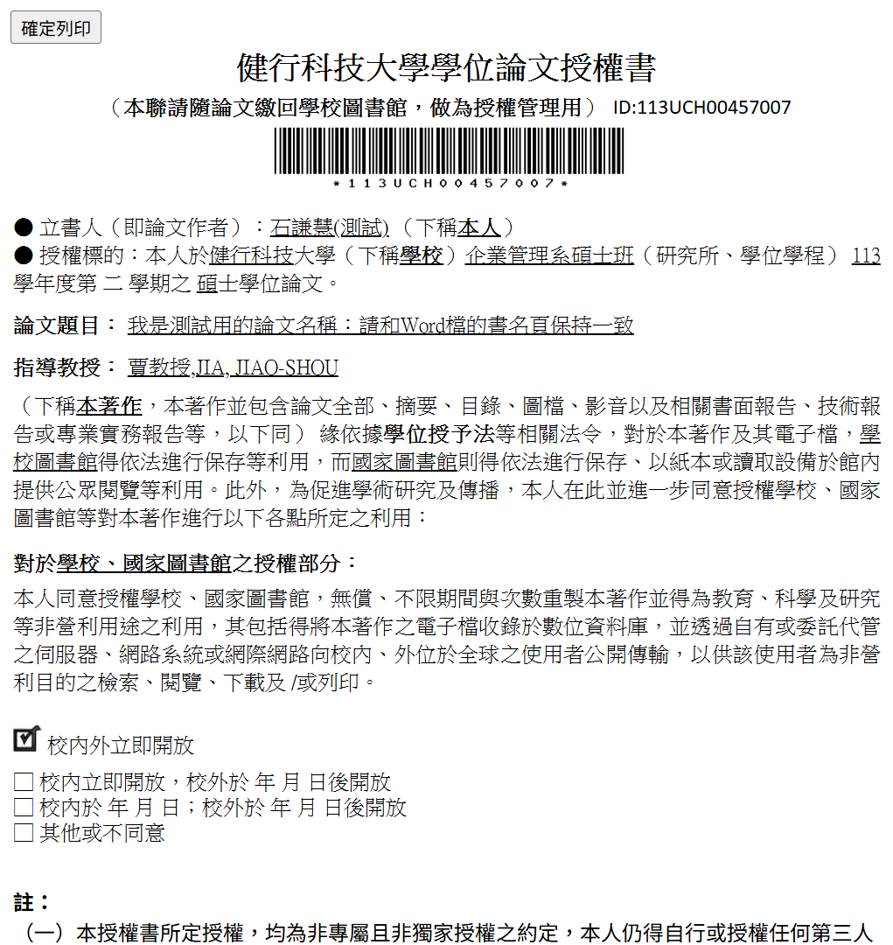
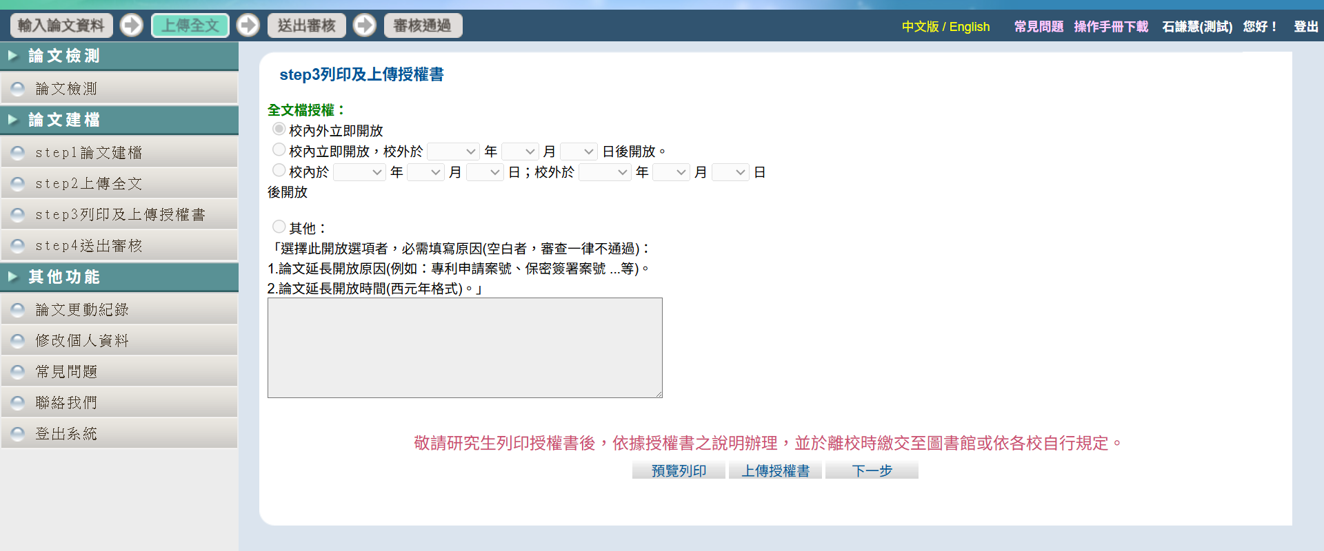
論文系統操作
確保資訊一致：
書名頁＝審定書＝中、英摘要
＝基本資料＝授權書（自動代入）
點選「step3列印及上傳授權書」
點選「預覽列印」

Slide 44
論文系統操作
務必檢查
畢業學年度、學期是否正確！
是「學年度」不是「年度」
例：114年6月 是 113學年第2學期
點選「step3列印及上傳授權書」
點選「預覽列印」
有誤請至「修改個人資料」
修改儲存、重新預覽列印授權書

Slide 45
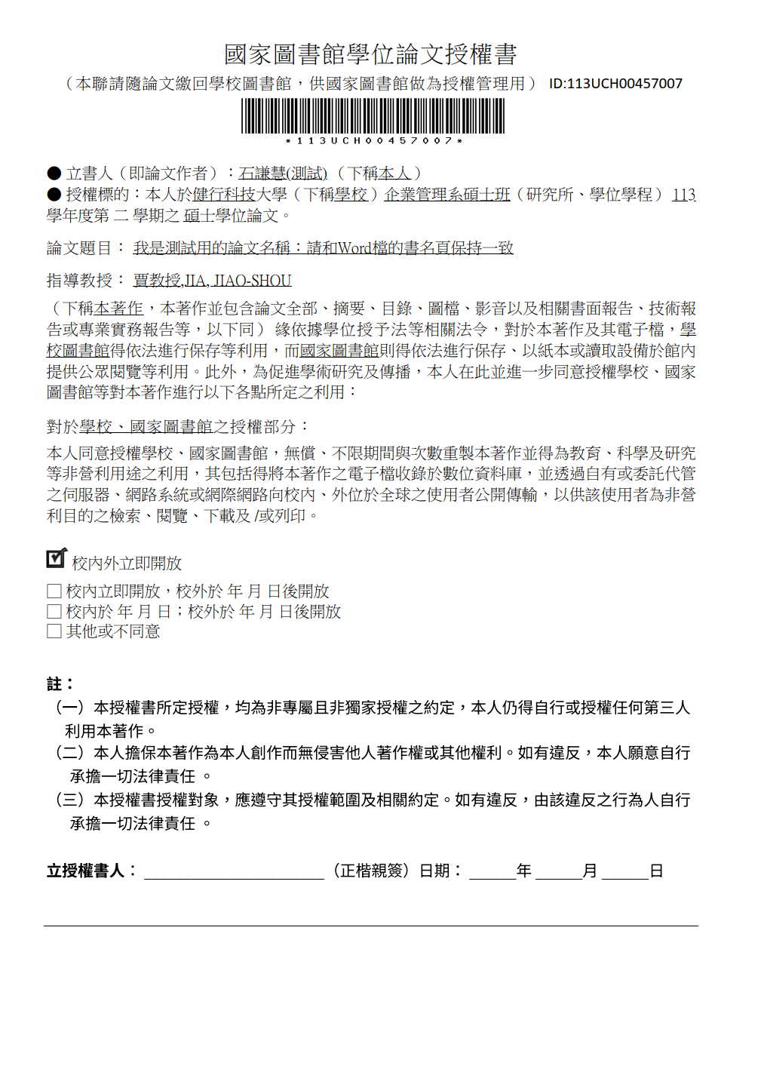
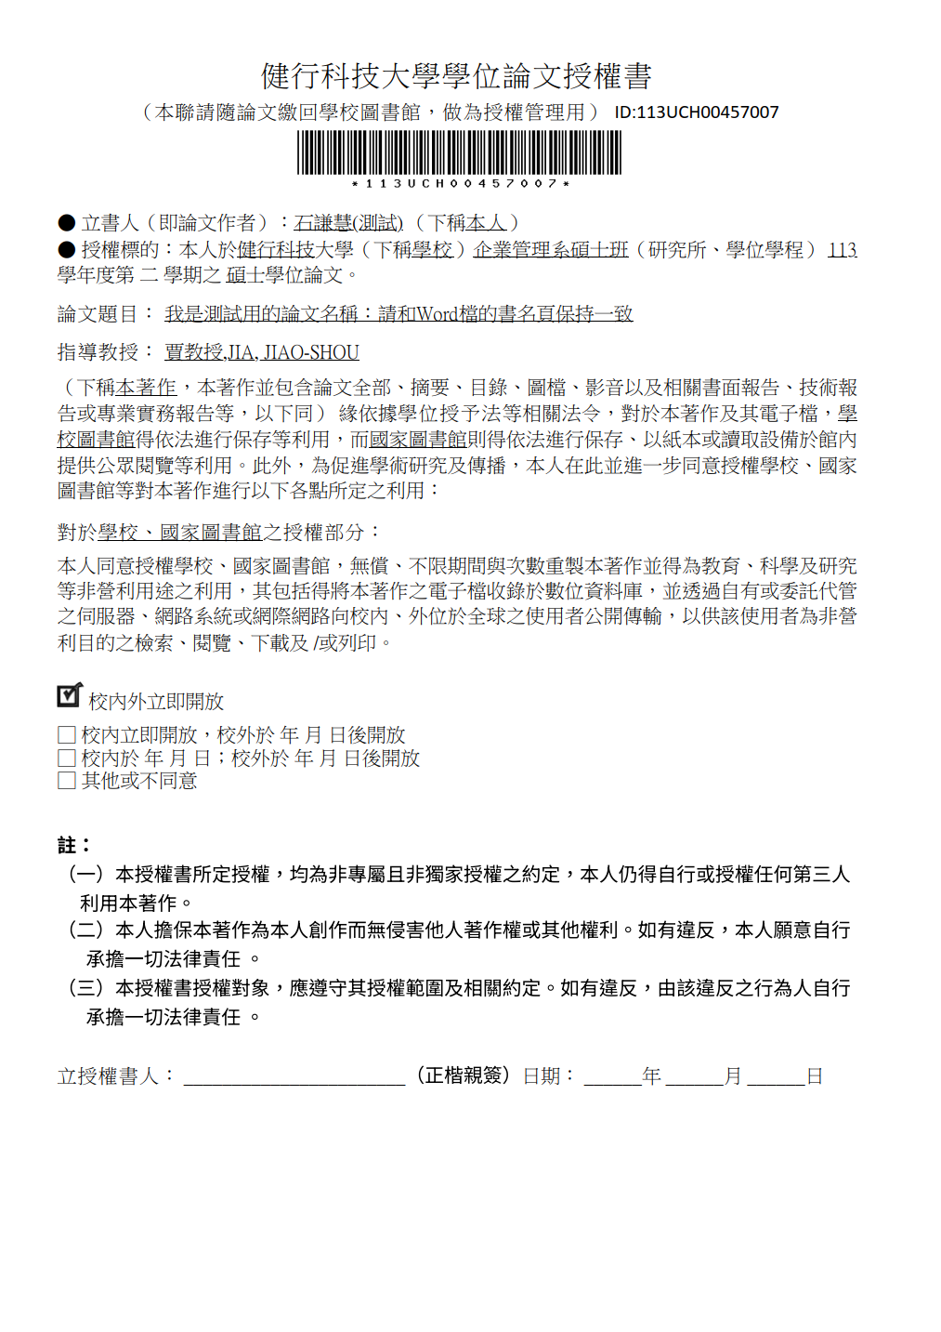

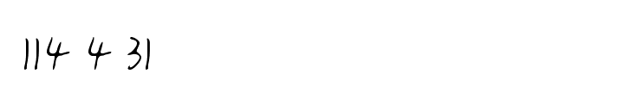
論文系統操作
健行授權書、國圖授權書
列印、藍筆筆親簽
掃描、合併在1個pdf檔
紙本請保留在離校手續時繳交圖書館

Slide 46
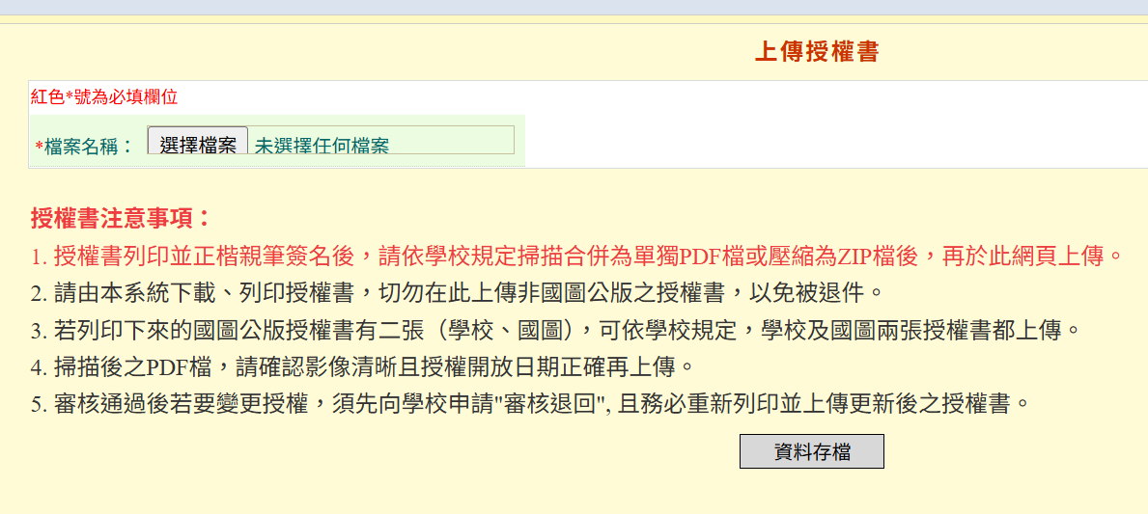
論文系統操作
健行授權書、國圖授權書
２張請務必合併在１個pdf檔上傳
不接受多個檔案、zip檔！
點選「step3列印及上傳授權書」
點選「上傳授權書」

Slide 47
論文系統操作
申請
建檔帳號
論文建檔
與管理
送出審核
註冊、登入
論文提交系統
填寫基本資料、
上傳論文電子全文、
列印+上傳授權書
（3個工作天）
圖書館審核
退件 or 通過
付印及裝訂
紙本論文
國圖授權書、
紙本論文２本
繳交至圖書館
至教務處註冊組
完成離校手續
論文上傳
2
離校手續

Slide 48
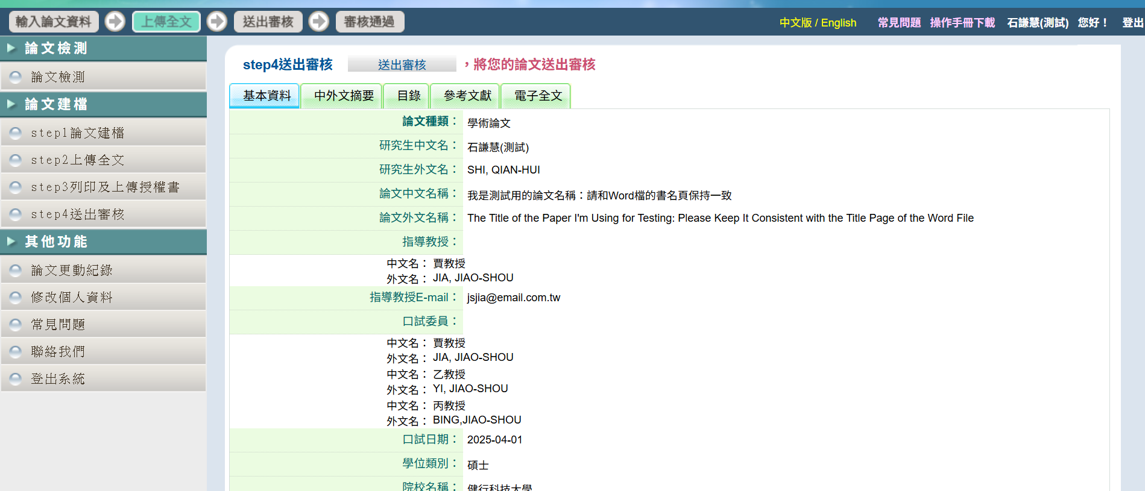
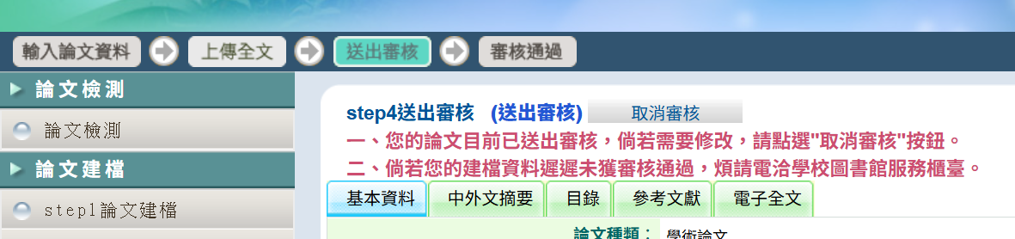
論文系統操作
點選「step4送出審核」
點選「送出審核」
送出成功！
審核會在３個工作天內完成
（依送件先後順序審核，不接受插隊）

Slide 49
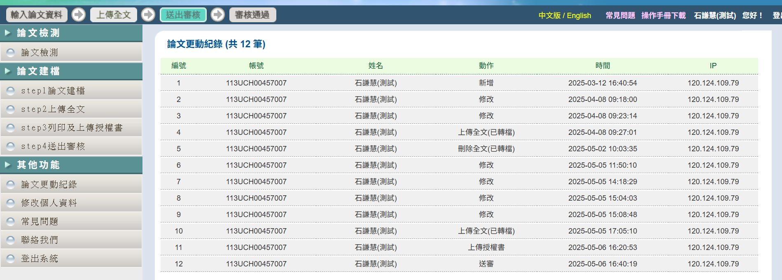
論文系統操作
點選「論文更動紀錄」
可查看是否有審核紀錄

Slide 50
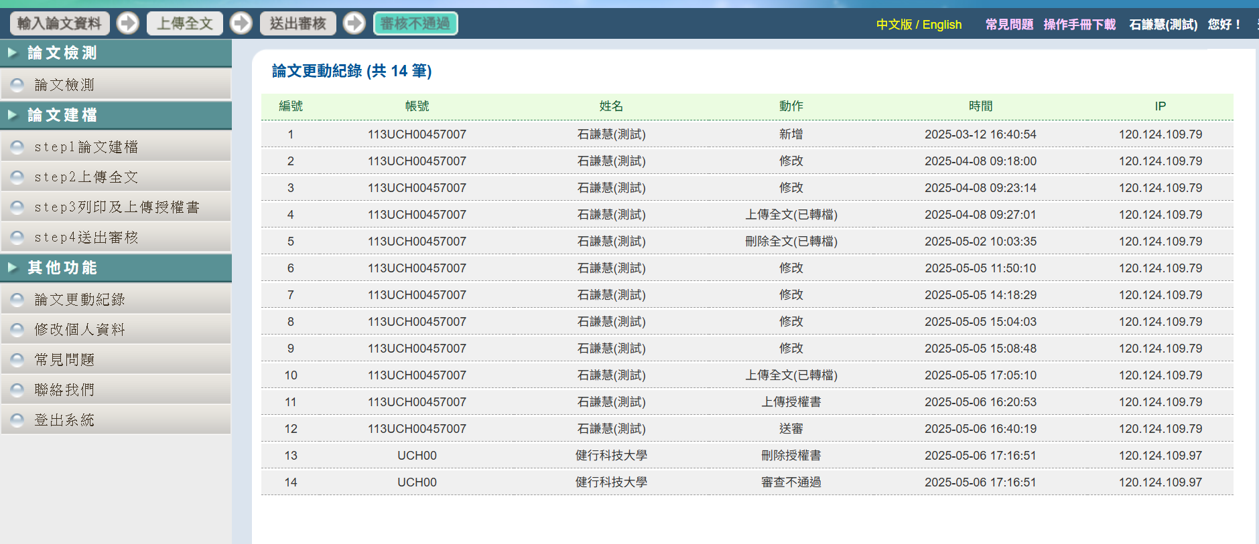
論文系統操作
點選「論文更動紀錄」
可查看是否有審核紀錄
審核不通過
請至「step1論文件檔」重新修改

Slide 51
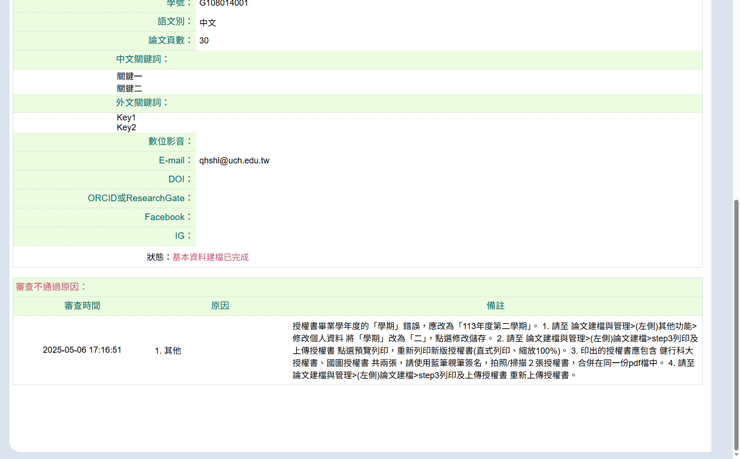
論文系統操作
滑到底部，會有審核修改說明
每一次資料修正，「授權書」都要重新產生、
列印、親簽、掃描、合併在1個pdf檔、上傳

Slide 52
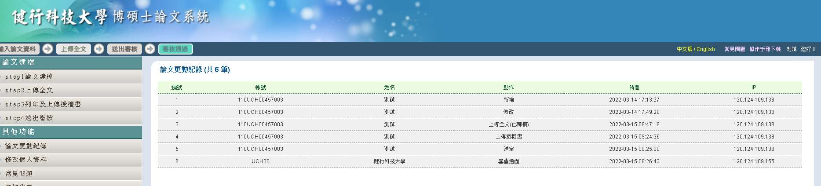
論文系統操作
點選「論文更動紀錄」
可查看是否有審核紀錄
若是審核通過
可印出紙本論文進行離校手續

Slide 53
論文提交流程
註冊、登入
論文提交系統
填寫基本資料、
上傳論文電子全文、
列印+上傳授權書
（3個工作天）
圖書館審核
退件 or 通過
付印及裝訂
紙本論文
國圖授權書、
紙本論文２本
繳交至圖書館
至教務處註冊組
完成離校手續
論文上傳
2
離校手續

Slide 54
論文提交流程
論文提交資料
圖書館
蓋章
論文上傳（國圖系統, 線上）
  基本資料
  電子全文
  健行授權書、國圖授權書
  (列印. 藍筆筆親簽. 掃描. 合併在1個pdf檔)
離校手續（圖書館, 實體）
  離校單、論文格式審查表
  紙本論文２本
  (平裝, 封面: 淡藍色 A4 150磅 雲彩紙)
  健行授權書、國圖授權書
圖書館
審核
提交時：基本資料、電子全文、授權書，三者應
符合格式正確、資訊完整、內容一致！

Slide 55
常見錯誤：
Ｘ 學年度寫錯
Ｘ 內容換行後被切割
裝訂前請再次檢查
封面、書背是否正確！
論文提交流程
範例檔案
Ｏ
Ｘ
確保資訊一致：
書名頁＝審定書＝中、英摘要
＝基本資料＝授權書＝封面、書背
論文提交資料
是畢業「學年度」
不是「年度」
例：114年6月 是
113學年第2學期
圖書館
蓋章
論文上傳（國圖系統, 線上）
  基本資料
  電子全文
  健行授權書、國圖授權書
  (列印. 藍筆筆親簽. 掃描. 合併在1個pdf檔)
離校手續（圖書館, 實體）
  離校單、論文格式審查表
  紙本論文２本
  (平裝, 封面: 淡藍色 A4 150磅 雲彩紙)
  健行授權書、國圖授權書
圖書館
審核
提交時：基本資料、電子全文、授權書，三者應
符合格式正確、資訊完整、內容一致！

Slide 56
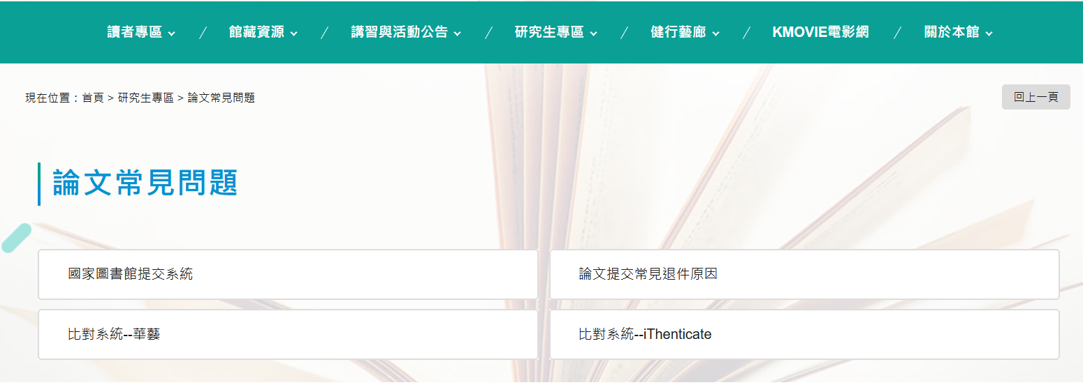
相關檔案下載位置
健行首頁→行政單位→教務處→
學生專區→碩士修業流程→
6.論文撰寫 以及下方 論文相關文件、
離校應繳註冊組項目一覽表、註冊組其它表單
（https://aa.uch.edu.tw/p/404-1010-1303.php?Lang=zh-tw#gsc.tab=0）

Slide 57
感謝聆聽
使用上有任何疑問，可電洽圖書館(分機3755)
圖書館｜石謙慧

